Slide 1

汇编语言与微机接口
浙江工业大学计算机学院
雷艳静 135 8838 0260

Slide 2
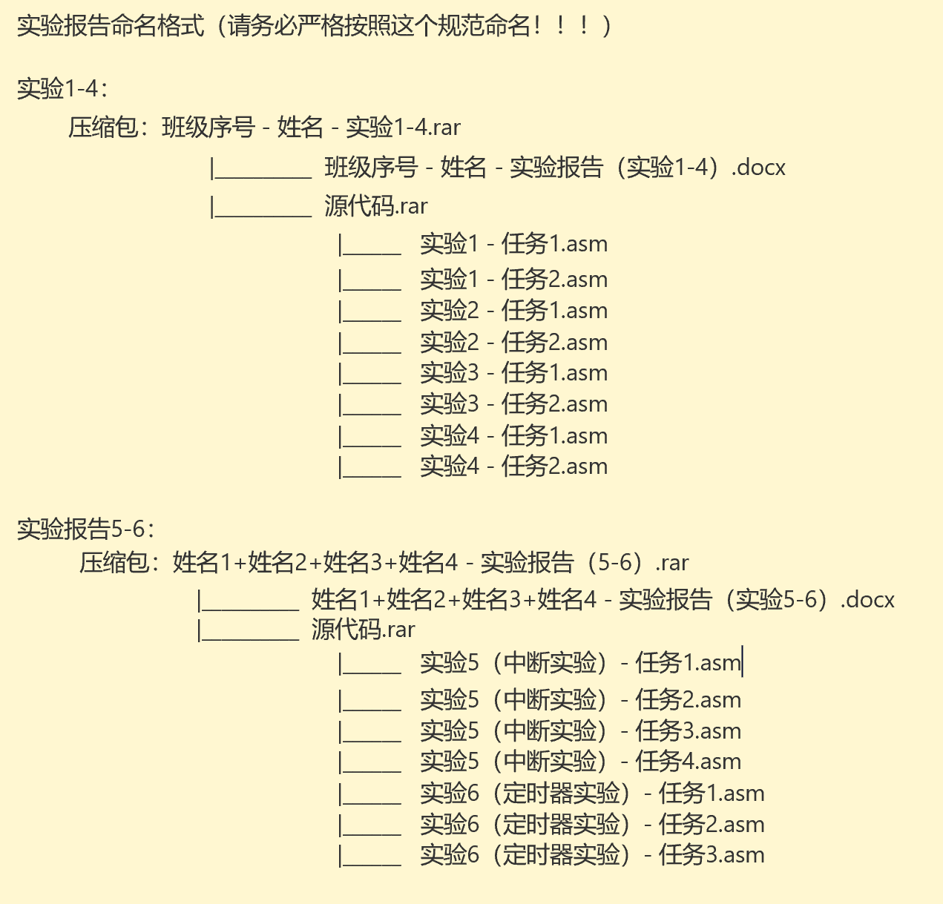
课程简介
提交材料
  实验报告：截止日期1月13日24:00，坚果云。
  文档格式：右图。
  实验1-4：每人一份；实验5-6：每组一份。
考核方式
  形式：一页开卷，必须带且手写，不能打印、复印，必须手写。
  成绩：期末50% + 平时50%（作业15% + 期中考试15% + 实验20%）。卷面不低于50分才计算平时成绩。

Slide 3
第一章 基础知识
1. 单位及其换算：字节、字、M、G、毫、微。
2. 数制转换：二进制、十进制、十六进制。
3. ASCII表中的重要字符。
4. 数据的补码表示（考虑机器字长）。
5. 数据运算：算术运算（加减乘除），逻辑运算（与或非、异或）。
6. CPU重要引脚：体现在硬件设计题。
7. 80x86内部结构：重要寄存器及其功能、FLAGS寄存器中的位。
8. 物理地址与逻辑地址的计算方法。
9. 存储器数据存取的规则：从低地址到高地址、读取字节/字/双字。

Slide 4
第二章 80x86指令系统与寻址方式
1. 数据寻址方式（7种）：题型类似期中考试，但比期中考试略难。
2. 程序寻址方式仅理解，不直接考核。
3. 常用指令（30种）：
  数据传送指令5种：MOV、XCHG、LEA、PUSH、POP
  算术运算指令12种：ADD/ADC、INC、SUB/SBB、DEC、MUL/IMUL、DIV/IDIV、NEG、CMP
  逻辑指令5种：AND、OR、XOR、NOT、TEST
  移位指令4种：SHL、SHR、SAL、SAR、ROL、ROR
  处理器指令4种：CLI、STI、NOP、HLT

Slide 5
第三章、第四章
第三章 80x86汇编语言程序格式
理解汇编语言的程序框架和基本语法规则。
理解汇编语言常量、变量、地址和操作数的基本使用。
掌握常用伪指令：EQU/=, DB/DW/DD、DUP、SEGMENT/END、ASSUME、$、SEG、OFFSET。
第四章 80x86分支与循环结构
1. JMP：有条件跳转、无条件跳转语句，注意区分有符号数、无符号数。
2. 分支结构：通过跳转来实现。
3. 循环：Loop语句语法及应用（CX，典型例题）。

Slide 6
第五章、第六章
第五章 80x86子程序设计
子程序定义和调用（隐含地有入栈和出栈操作，需保护现场和恢复现场）。
子程序参数传递：通过共享寄存器传递；通过共享变量传递。
第六章 BIOS和DOS功能调用
DOS功能调用：1, 2, 9, 0A号功能。

Slide 7
第七章 8253/8254定时器
8253工作原理：引脚、操作地址、工作方式、与外设的连接方法及硬件电路设计。
8253的编程及应用（会选择工作方式、会计算初值【含二进制和BCD码形式】、会设置方式字、会级联判定并初值分配、会分析地址、会根据具体应用进行编程）。
  软硬件综合性设计（结合LED灯、开关、无源/有源蜂鸣器等），考察真实应用能力！

Slide 8
第八章 8259A可编程中断控制器
基本概念：中断响应过程、条件及中断类型。
中断向量和中断向量表的概念 、计算、绘制及设置方法。
8259的工作方式：会选择。
初始化命令字 ICW1~ICW4 的含义、作用、地址分配；初始化流程。
操作命令字 OCW1~ OCW2 的含义、作用；中断的打开、关闭、结束。
主程序和中断服务程序的分工和设计。2个例题、实验原理与代码
软硬件综合设计！

Slide 9
考试题型与分值分布
第一大题：选择题 8小题，每小题2分，共16分。考查基本概念。
第二大题：填空题 6小题，每小题2分，共12分。考查基本计算、指令、伪指令。
第三大题：分析/设计题。（26分）
1. 基础分析题：6分。
2. 综合分析题：8分。
3. 程序设计题：汇编编程（循环、子程序、DOS功能调用），12分。
第四大题：软硬件综合设计题。（46分）
1. 定时/计数器：方式/地址分析、初值计算、硬件连线、软件编程。含若干小题，共22分。
2. 中断：包含硬件设计、软件编程（类似实验和例题），24分。自己准备流程图和方式字。
卷面 > 50 分才计算平时成绩，否则直接“不及格”！
不要妄图让老师改成绩！根本不可能！假期老老实实复习，年后来补考！

Slide 10
第1章 基础知识与理论
雷艳静
Tel: 135 8838 0260
Email: leiyj@zjut.edu.cn

Slide 11
第一章 基础知识与理论
1
基础知识
2
80x86微处理器概述
3
80x86内部结构
4
80x86存储器组织

Slide 12
1.1 计算机常识
存储容量单位
时间和长度单位
1个二进制位（b）：bit（比特）
1个字节（B）：1 Byte = 8 bit
1个字（W）：1 Word = 2 Byte = 16 bit
双字：4 Byte = 32 bit
1K = 1024 = 2¹⁰ ≈ 10³ （Kilo）
1M = 1024K = 2²⁰ ≈ 10⁶ （Mega）
1G = 1024M = 2³⁰ ≈ 10⁹ （Giga）
1T = 1024G = 2⁴⁰ ≈ 10¹²（Tera）
1P = 1024T = 2⁵⁰ ≈ 10¹⁵（Peta）
1E = 1024P = 2⁶⁰ ≈ 10¹⁸（Exa）
1Z = 1024E = 2⁷⁰ ≈ 10²¹（Zetta）
秒：1s。
毫秒：1ms = 10⁻³s （milli）
微秒：1us = 10⁻⁶s (micro)
纳秒：1ns = 10⁻⁹s （nano）
皮秒：1ps = 10⁻¹²s (pico)
飞秒：1fs = 10⁻¹⁵s （femto）
米：m。
毫米：1mm = 10⁻³m。
微米：1um = 10⁻⁶m。
纳米：1nm = 10⁻⁹m。
Notes:
元宇宙，西部数据ZB级数据

Slide 13

1.2 常用数制及其转换
10进制（Decimal, D）
0, 1, 2, 3, 4, 5, 6, 7, 8, 9
2进制（Binary, B）
0, 1
8进制（Octal, O）
0, 1, 2, 3, 4, 5, 6, 7
16进制（Hexadecimal, H）
0, 1, 2, 3, 4, 5, 6, 7, 8, 9, A, B, C, D, E, F
十进制
10个苹果，10D/d（缺省）
二进制
1010个苹果，1010B/b
八进制
12个苹果，12O/o
十六进制
A个苹果，0AH/h

Slide 14
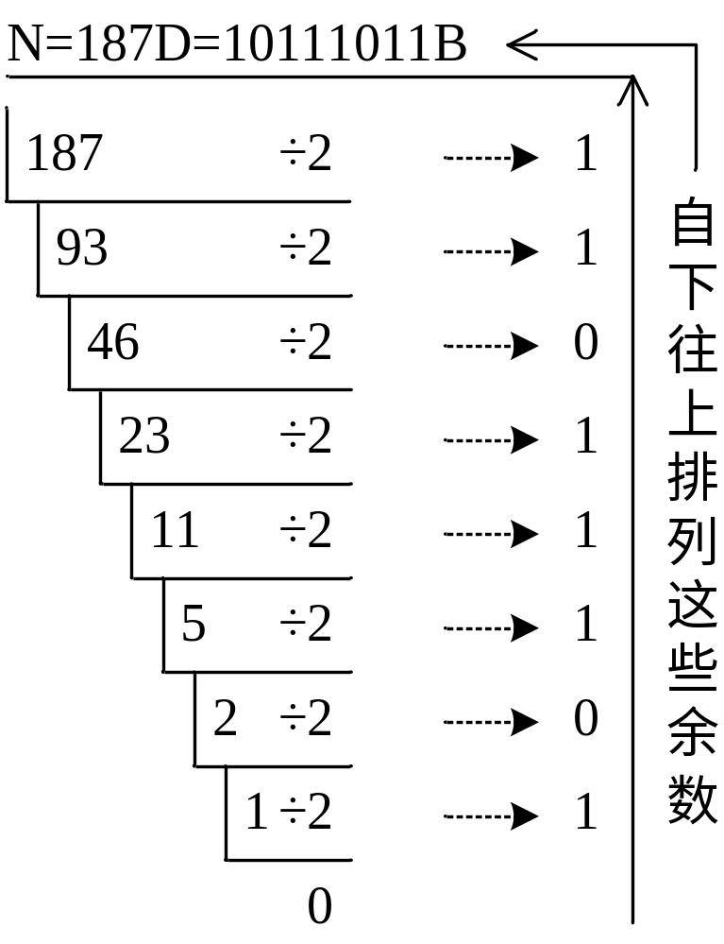
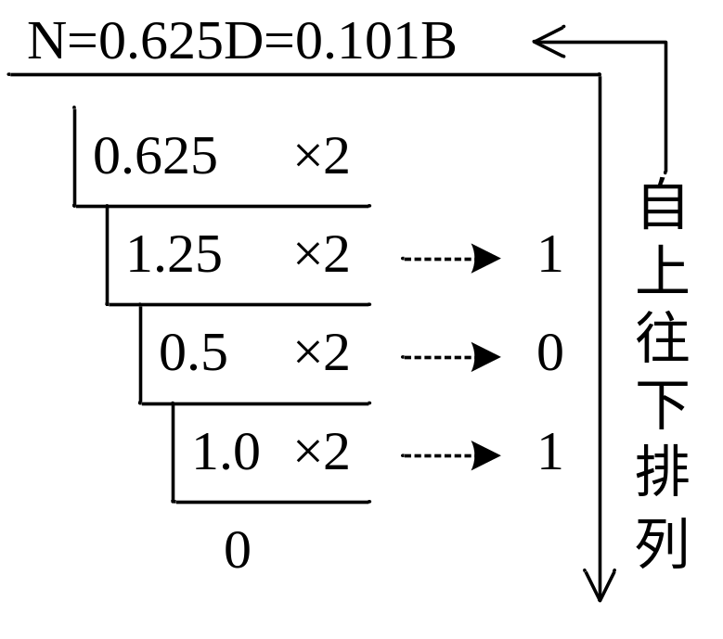
1.2 常用数制及其转换
10进制→2进制
整数部分转换
小数部分转换
除2取余倒序法
乘2取整顺序法

Slide 15
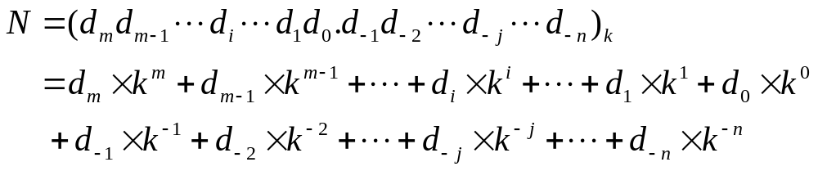
1.2 常用数制及其转换
n进制→10进制
整数部分，权重为0或正数
小数部分，权重为负数
例1：N=(10111011.11)₂
=1×2⁷+0×2⁶+1×2⁵+1×2⁴+1×2³+0×2²+1×2¹+1×2⁰+1×2⁻¹+1×2⁻²
=128+0+32+16+8+0+2+1+=187.75D
例2：N=(FEA3.8)₁₆
=F×16³+E×16²+A×16¹+3×16⁰ + 8×16⁻¹
=15×16³+14×16²+10×16¹+3×16⁰ +8×16⁻¹=65187.5D

Slide 16
1.2 常用数制及其转换
2进制 | 10进制 | 16进制
0000 | 0 | 0
0001 | 1 | 1
0010 | 2 | 2
0011 | 3 | 3
0100 | 4 | 4
0101 | 5 | 5
0110 | 6 | 6
0111 | 7 | 7
2进制 | 10进制 | 16进制
1000 | 8 | 8
1001 | 9 | 9
1010 | 10 | A
1011 | 11 | B
1100 | 12 | C
1101 | 13 | D
1110 | 14 | E
1111 | 15 | F

Slide 17
1.2 常用数制及其转换
2进制↔16进制
  （0011 0101 1011 1111)₂
  ↓ ↓ ↓ ↓
  3 5 B F
带小数点时：以小数点为起点，分别向左右分组转换，不足4位的组填充0。
  (101011.11011)₂ = ( ? )₁₆
  （A 1 9 C)₁₆
  ↓ ↓ ↓ ↓
  1010 0001 1001 1100
  （0010 1011 . 1101 1000)₂
  ↓ ↓ ↓ ↓
  2 B . D 8
计算机存储是2进制还是16进制？
为什么编程语言中经常出现16进制？

Slide 18
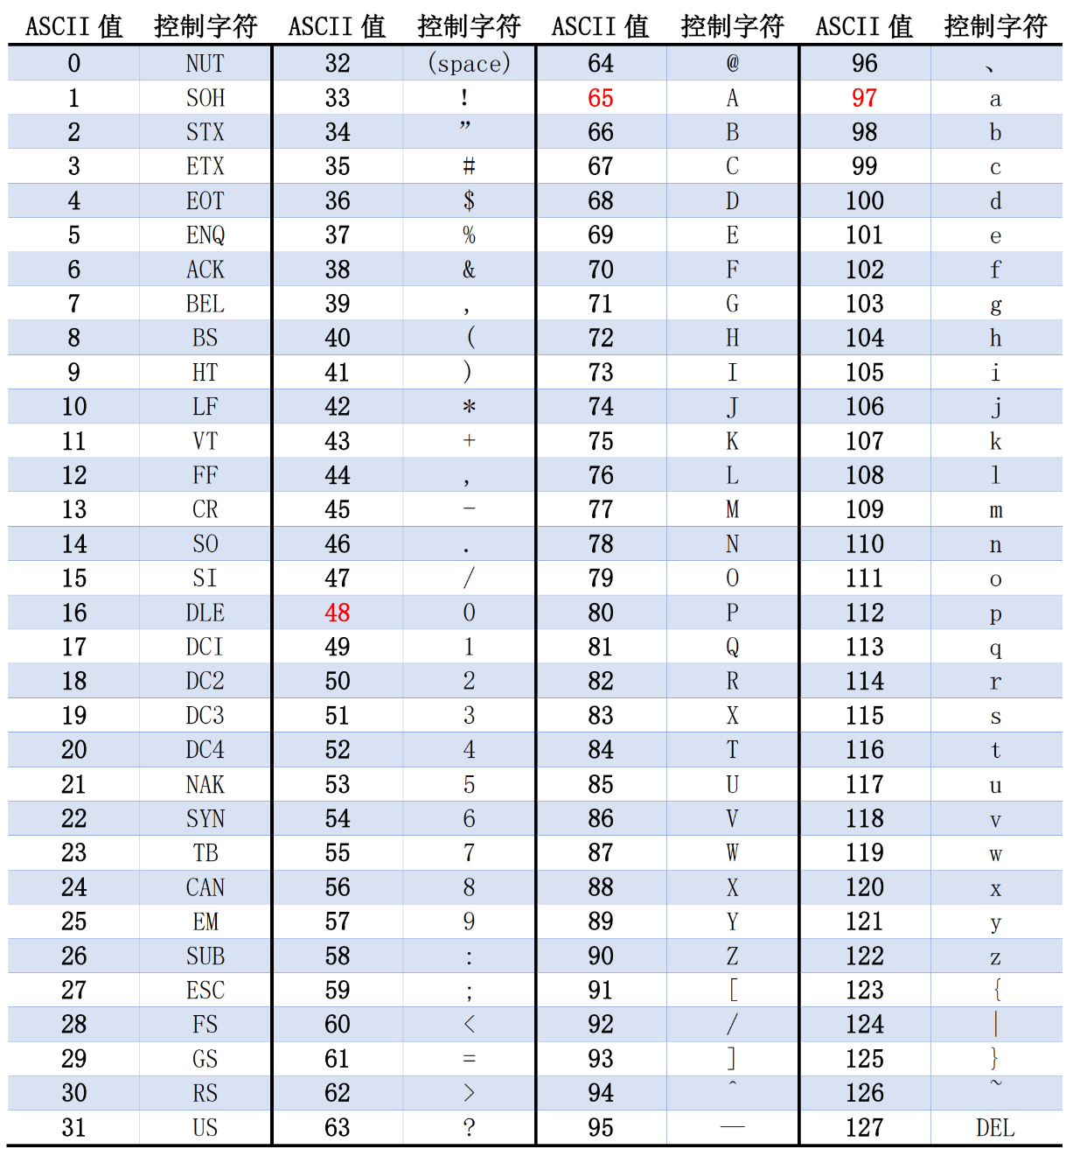
1.3 计算机中的信息表示
字符的表示
  ASCII码：用一个字节的低7位来表示一个字符。
  ‘0’：48（30H）
  ‘A’：65（41H）
  ‘a’：97（61H）
  换行 ：10（0AH）Line Feed
  回车 ：13（0DH）Carriage Return
  空格 ：32（20H）
  ESC ：27（1BH）

Slide 19
1.3 计算机中的信息表示
补码表示法（Two’s Complement）
例5：机器字长8位，[-46]_{补码} = ？
[46]_{补码} = 0010 1110
  [-46]_{补码} =1101 0001 +1 = 1101 0010 = D2H
正数的补码 = 原码
负数的补码 = 对应正数原码取反+1
(注：取反是指每1位，包含符号位）
例6：机器字长16位，[-46]_{补码} = ？
[46]_{补码} = 0000 0000 0010 1110
  [-46]_{补码} =1111 1111 1101 0001 + 1
  1111 1111 1101 0010 = FFD2H
负数补码的求解步骤
1. 写出对应正数的二进制值
2. 每位取反（含符号位）
3. 末位加1
例7：机器字长8位，[-0]_{补码} = ？
[+0]_{补码} = 0000 0000
  [-0]_{补码} = 1111 1111 + 1 = 0000 0000
结论：0的补码表示唯一。

Slide 20
1.3 计算机中的信息表示
牛刀小试
练习1：已知机器字长为16位，[-117]_{补码} = ？
8位字长时：[117]_{补} = 0111 0101= 75H
[-117]_{补}= 1000 1011= 8BH
16位字长时：FF8BH，32位字长时？
练习2：机器字长为8位，0011 1001对应的十进制数是多少？
57D
练习3：机器字长为8位，1100 0111对应的十进制数是多少？
-57D
练习4：已知某数的补码为9A23，请判断该数为正数还是负数？

Slide 21
1.4 计算机中的数据加减算术运算
十六进制运算
  规则：逢16进一，借一为16
-1
0 5 C 3 H
3 D 2 5 H
4 2 E 8 H
3 D 2 5 H
0 5 C 3 H
3 7 6 2 H
＋
－
1

Slide 22
1.5 按位逻辑运算
A | B | A^B
0 | 0 | 0
0 | 1 | 0
1 | 0 | 0
1 | 1 | 1
A | B | A v B
0 | 0 | 0
0 | 1 | 1
1 | 0 | 1
1 | 1 | 1
按位与（AND）
按位或（OR）
异或（XOR）：不同为1，A’B+AB’
A | A
0 | 1
1 | 0
A | B | A ∀ B
0 | 0 | 0
0 | 1 | 1
1 | 0 | 1
1 | 1 | 0
同或（XNOR）：相同为1，AB + A’B’
非（NOT）
异或（XOR）

Slide 23
1.5 按位逻辑运算
  例10：X=5555H Y=00FFH，Z=X∀Y，则 Z= ?
  X= 0101 0101 0101 0101 B
  ∀ Y= 0000 0000 1111 1111 B
  Z= 0101 0101 1010 1010 B
  ∴ Z = 55AAH
如何使一个数每位取反？
如何使一个数指定的位取反，而其余位保持不变？

Slide 24
第一章 基础知识与理论
1
基础知识
2
80x86微处理器概述
3
80x86内部结构
4
80x86存储器组织

Slide 25
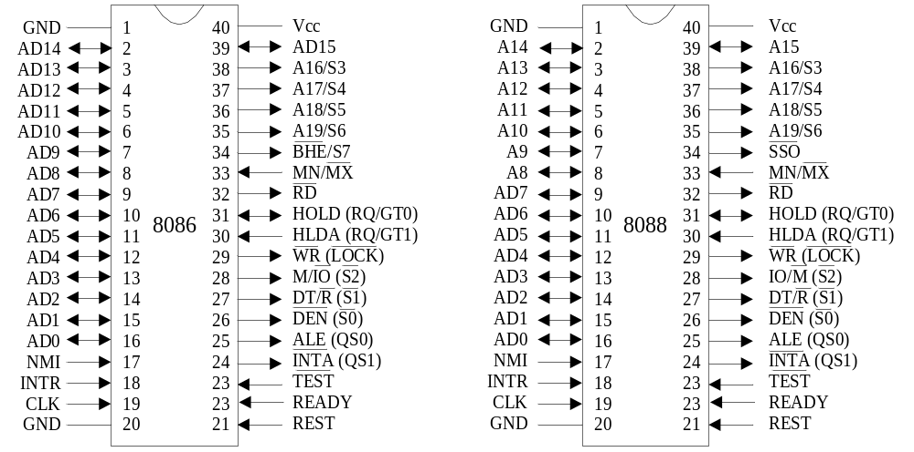
2.4 80x86微处理器的引脚定义

Slide 26
第一章 基础知识与理论
1
基础知识
2
80x86微处理器概述
3
80x86内部结构
4
80x86存储器组织

Slide 27
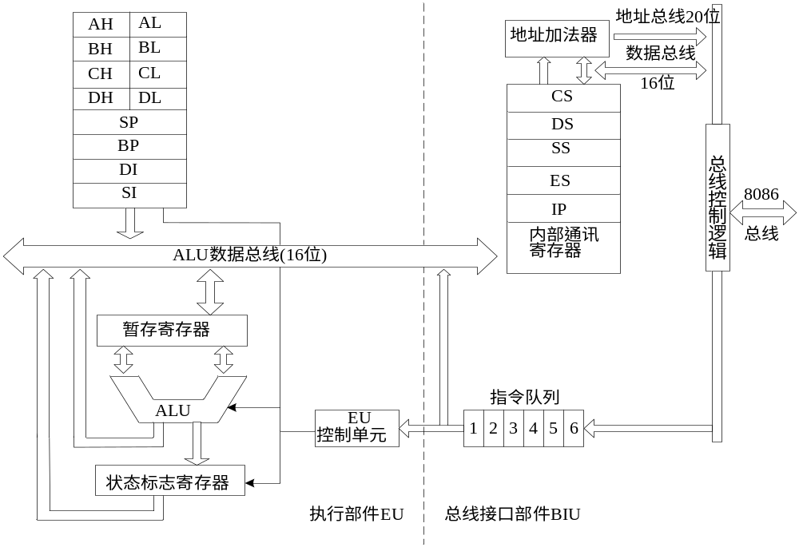
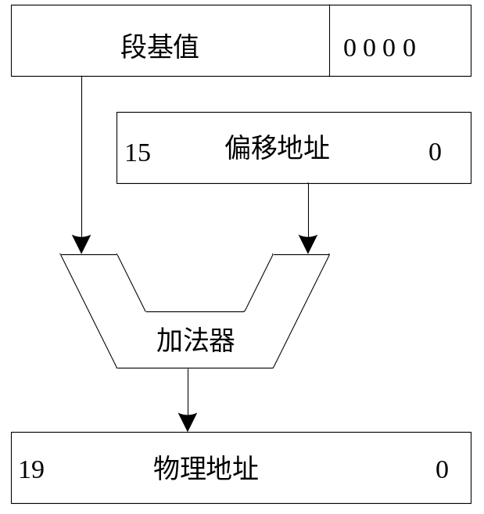
三、80x86内部结构
段寄存器值 * 2⁴
段寄存器：存储每种段的首地址
逻辑地址
下一条指令的偏移地址
发出总线信号
有2B空间时自动取指
PA
Bus Interface Unit
负责与存储器、IO接口之间传送数据
与EU并行重叠执行，提高效率

Slide 28
三、80x86内部结构
通用数据寄存器
指针和变址寄存器
    SP：堆栈指针寄存器
    BP：基址指针寄存器
    DI：目的变址寄存器
    SI：源变址寄存器
指令译码
及其控制
Execution Unit
负责指令的执行

Slide 29
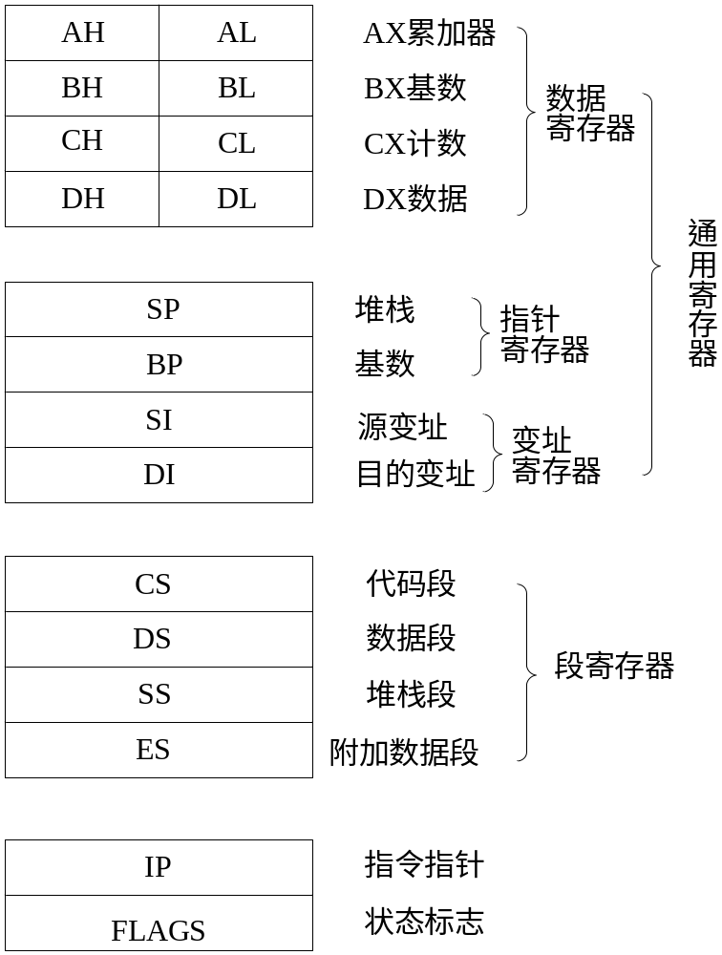
三、80x86内部结构
8086/8088内部寄存器
通用数据寄存器
变址和指针寄存器
段寄存器
指令指针与
状态标志寄存器

Slide 30
三、80x86内部结构
标志寄存器 FLAGS
共16位，使用9位：6位状态标志 + 3位控制标志。
15 14 13 12 11 10 9 8 7 6 5 4 3 2 1 0
OF
DF
IF
TF
SF
ZF
AF
PF
CF
方向标志位 Direction Flag，
串操作，DF=1：地址减
进位标志位
Carry Flag
中断允许标志位
INT enable Flag
奇偶标志位
Parity Flag
结果的低8位和校验位中1的个数为奇数
跟踪标志位
Trap Flag
辅助进位标志
Auxiliary carry Flag
低半字节（第3位）进位时，AF=1
溢出标志位
Overflow Flag
符号标志位
Sign Flag
零标志位
Zero Flag

Slide 31
第一章 基础知识与理论
1
基础知识
2
80x86微处理器概述
3
80x86内部结构
4
80x86存储器组织

Slide 32
四、80x86存储器结构
2．存储器分段
  分段原因
    8086/8088工作在实模式，可访问1MB=2²⁰ 空间，需要20根地址线。
    8086/8088机器字长为16位，需解决16位字如何提供20位地址的问题。
  解决方法：存储器地址分段
    段内地址16位：将存储器划分若干逻辑段，每段最大为64KB。
    段首地址16位：
      从0地址开始，每16个字节为一小节。小节首地址为16的倍数。
      段首地址必须从小节首地址开始。

Slide 33
四、80x86存储器结构
段首地址（段地址）：低4位永远为二进制0000，故仅需用高16位即可表示。
16字节
16字节
……
16字节
16字节
00000H
第 0 小节
00010H
00010H
第 1 小节
≤64KB
00020H
段内偏移地址：由于每段大小≤64KB，故段内仅需16位地址即可表示。
第 2 小节
00030H
00030H
第 … 小节
逻辑地址
0003H: 0008H
00038H
物理地址
任一内存单元的地址可表示为：
段（首）地址：段内偏移地址
≤64KB
FFFE0H
第 FFFE 小节
16位，一般由段寄存器提供
16位，一般由指令给出
FFFF0H
第 FFFF 小节

Slide 34
四、80x86存储器结构
3．实际地址和逻辑地址
  实际地址（物理地址，PA）：CPU和存储器进行数据交换时使用的真实地址，8086物理地址为20位。
  逻辑地址：指采用分段结构后，产生实际地址的两个地址分量段首地址：偏移量，它们均为16位。
16字节
16字节
……
16字节
16字节
00000H
00010H
00020H
00030H
0003H: 0008H
00038H
物理地址 = 段地址 * 2⁴ + 偏移地址
FFFE0H
FFFF0H

Slide 35

四、80x86存储器结构
练习5：某存储单元的逻辑地址为1000H：2000H，其段地址，偏移地址和物理地址分别为多少？
由段寄存器提供
逻辑地址
段地址：1000H（CS, DS, ES, SS）
偏移地址：2000H（IP, SP, BP, SI, DI, BX）
物理地址 = 1000H * 16 + 2000H = 12000H
由指令提供
练习6：若（CS）=5200H，物理地址为5B230H，则当CS内容设定为7800H时，物理地址为多少？
^{PA}
偏移地址：5B230H - 5200H*16 = 9230H
物理地址：7800H*16 + 9230H = 81230H
物理地址 = 段地址 * 2⁴ + 偏移地址

Slide 36
四、80x86存储器结构
物理地址 = 段地址 * 2⁴ + 偏移地址
练习7：若一个程序开始执行前 (CS)=97F0H，(IP)=2B40H，则该程序的第一个字节的物理地址是多少？
PA = (CS)* 16 + (IP) = 97F0H*16 + 2B40H = 09AA40H
练习8：实模式下，段地址和偏移地址为3017H:000AH的存储单元的物理地址是什么？如果段地址和偏移地址为3015H:002AH和3010H:007AH呢？
结论：（1）一对逻辑地址（段地址：偏移地址）可以确定唯一的物理地址。
（2）一个物理地址可以对应多个逻辑地址。

Slide 37
四、80x86存储器结构
练习10：有2个16位字1EE5H和2A3CH分别存放在80x86微机的存储器的000B0H和000B2H单元中，请用图表示出它们在存储器里的存放情况。
规则：按字存取时，低字节存放在低地址，高字节存放在高地址。
地址增加方向
地址增加方向
0E5H
000B0H
2AH
000B3H
1EH
000B1H
3CH
000B2H
3CH
000B2H
1EH
000B1H
2AH
000B3H
0E5H
000B0H

Slide 38
四、80x86存储器结构
练习11：80x86微机的存储中存放信息如下图，请读出30021H和30023H字节单元的内容，以及30020H和30022H字单元的内容。
12H
34H
0ABH
0CDH
0EFH
30020H
规则：
字节访问：直接从对应地址存取单个字节即可。
字访问：从起始地址开始依次取2个字节，低地址存放低字节，高地址存放高字节。
30021H
30022H
30023H
30024H
字节访问：
34H
0CDH
字访问：
3412H
0CDABH

Slide 39
第2章 80x86指令系统与寻址方式
雷艳静
Tel: 135 8838 0260
Email: leiyj@zjut.edu.cn

Slide 40
第二章 80x86指令系统与寻址方式
1
指令系统概述
2
数据寻址方式
3
程序寻址方式
4
80x86指令系统

Slide 41
一、指令系统概述
基本概念
  指令：计算机执行某种操作的命令，是计算机运行的最小功能单位。
  指令系统：该计算机能够执行的全部指令的集合。
  指令组成部分：操作码 + 操作数。
  寻址方式：
    数据寻址：求出存放操作数有效地址从而得到操作数值的方法。
    程序寻址：求出存放指令的有效地址从而得到指令的方法。

Slide 42
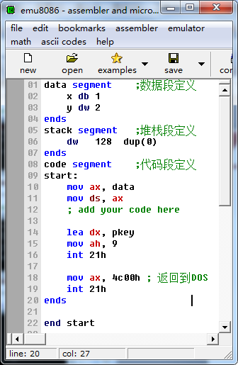
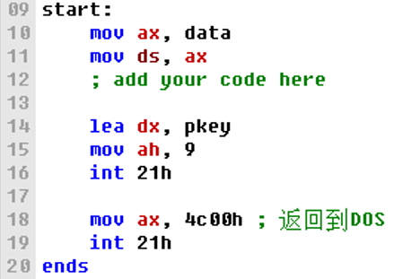
1.1 指令的组成
操作码
操作数
……
操作数
执行什么操作？
哪些数参与操作？
它们存放在哪里？
值是多少？

Slide 43
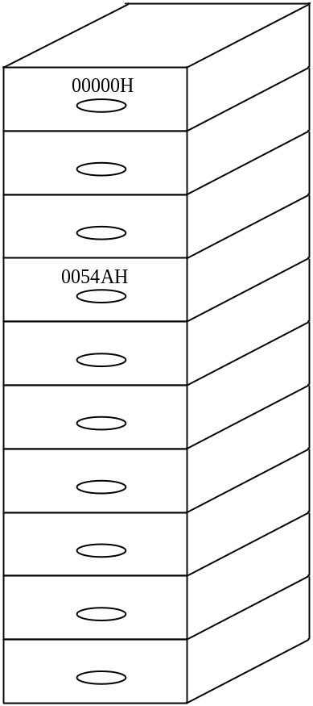
1.2 指令的寻址方式
  冯•诺依曼（Von Neumann）体系结构计算机存储系统中存储2类信息：数据，程序（指令），对应2类寻址。
程序寻址方式：寻找程序转移地址的方式：JMP，CALL等。
数据寻址方式：寻找操作数的方式。
冯
·
诺依曼体系
指令放
哪里？
指令转移
寻址问题
数据放
哪里？
操作数的
寻址问题

Slide 44
第二章 80x86指令系统与寻址方式
基本概念
指令的组成
指令的寻址方式
1
指令系统概述
Elementary Knowledge
2
数据寻址方式
3
程序寻址方式
4
80x86指令系统

Slide 45
二、数据寻址方式
  数据寻址方式：寻找操作数的方式。
  80x86指令中数据的3个来源：
  操作数在指令中：立即数。
  操作数在CPU的某个内部寄存器中：寄存器操作数。
  操作数在存储器中：存储器操作数。
立即寻址
寄存器寻址
存储器寻址

Slide 46
二、数据寻址方式
1. 立即寻址
2. 寄存器寻址
数据
寻址
方式
3. 直接寻址
存储器寻址
4. 寄存器间接寻址
5. 相对寄存器寻址
6. 基址变址寻址
7. 相对基址变址寻址

Slide 47
2.1 立即寻址
操作数直接包含在指令中。（和指令存储在一起）
MOV AX, 0A7FH ；AX←0A7FH，执行后，AH=0AH，AL=7FH
MOV AL, 5H ；AL←5H
用途：表示常数（立即数），常用于给寄存器赋值。
特点：
  立即数不能用于目标操作数，只能用于源操作数。
  由于操作数可直接从指令中获取，不需要运行总线周期，故执行速度快。

Slide 48
2.2 寄存器寻址
操作数包含在CPU内部的寄存器中。
  16位操作数：AX, BX, CX, DX, SI, DI, SP, BP。
  8位操作数：AH/AL, BH/BL, CH/CL, DH/DL。
  32位操作数：EAX, EBX, ECX, EDX
针对80386之后的处理器，补充了32位寄存器
MOV AX, BX ；(AX)←(BX)
MOV AH, AL ；(AH)←(AL)
特点：由于操作数就在CPU的寄存器中，无需访存来获取，故执行速度快。
注意：源操作数和目标操作数长度要匹配。
Notes:
更新：针对82386之后的处理器，补充了32位寄存器。

Slide 49
2.3 存储器寻址
  操作数的物理地址 PA = 段基址*2⁴ + 偏移地址 EA。
  段基址（段地址）：根据CS，DS，SS，ES等方式获取。
  偏移地址：又称有效地址EA (Effective Address)，由以下4部分组成。
  基址：存放在基址寄存器BX或BP中，指向数据段中数组或字符串的首地址。
  变址：存放在变址寄存器SI或DI中，用来访问数组中元素或字符串中的字符。
  比例因子：80386之后才有，仅与变址寄存器同时使用，值为1,2,4或8。8086中值为1。
  位移量：相对于某个存储单元的偏移量，可正可负。
  有效地址（或偏移地址）EA = 基址 + 变址 × 比例因子 + 位移量

Slide 50
2.3 存储器寻址——直接寻址
汇编语言中，可以使用符号地址代替数值地址。
MOV AX, VALUE ；VALUE为存放操作数单元的符号地址
MOV AX, [VALUE] ；等价
作用：根据VALUE表示的地址，从内存中取一个字放入AX中。
MOV AX, DATA ；DATA为符号地址

Slide 51
2.3 存储器寻址——直接寻址
PA = 段基址*2⁴ + 偏移地址 EA
偏移地址 EA = 基址 + 变址 × 比例因子 + 位移量
（1）直接寻址
  指令直接提供操作数的16位偏移地址，EA=位移量。
  默认使用数据段，PA = (DS)*2⁴ + 位移量。
位移量是一个地址
MOV AX, [2000H] ；必须加 [ ]，表示地址
地址计算：假设 (DS)=3000H，PA=3000H*2⁴ + 2000H = 32000H。即：从32000H存储器单元取一个数据传送到AX中。
用途：存取某个存储单元中的操作数。
Notes:
再次明确，指令所提供的地址就是位移量，是一个地址，EA=位移量。

Slide 52
2.3 存储器寻址——寄存器间接寻址
二者取其一
PA = 段基址*2⁴ + 偏移地址 EA
偏移地址 EA = 基址 + 变址 × 比例因子 + 位移量
（2）寄存器间接寻址
  操作数在存储器中，存储单元的偏移地址由寄存器提供。
  操作数仅包含基址寄存器 (BX或BP) 或变址寄存器 (SI或DI) 的内容。
  段寄存器默认搭配：BP搭配SS；BX, SI, DI搭配DS。
MOV AX, [BX] ；物理地址=(DS)×16+(BX)
MOV [DI], DX ；物理地址=(DS)×16+(DI)
MOV [BP], BX ；物理地址=(SS)×16+(BP)
设(DS)=2000H，(BX)=1000H，(21000H)=50A0H，则(AX)= ?
50A0H

Slide 53
2.3 存储器寻址——寄存器间接寻址
MOV AX, [BX] ；物理地址=(DS)×16+(BX)
MOV [DI], DX ；物理地址=(DS)×16+(DI)
MOV [BP], BX ；物理地址=(SS)×16+(BP)
表格 / 数组
用途：
用于表格处理，寄存器中存放某个表格的地址。
执行完一条指令后，寄存器的地址+1，就可以存取表格的下一项。

Slide 54
2.3 存储器寻址——寄存器间接寻址
MOV AX, [BX] ；物理地址=(DS)×16+(BX)
MOV [DI], DX ；物理地址=(DS)×16+(DI)
MOV [BP], BX ；物理地址=(SS)×16+(BP)
可以使用段超越前缀（段跨越前缀）来指定段寄存器。
MOV AX, ES: [BX] ；物理地址=(ES)×16+(BX)
MOV DS: [BP], DX ；物理地址=(DS)×16+(BP)
以下3种情况不允许使用段跨越前缀：
串处理指令的目的串必须使用ES段；
PUSH指令的目的和POP的源必须使用SS段；
指令必须存放在CS段中。
段寄存器限制

Slide 55
段寄存器的使用
访存类型 | 默认段寄存器 | 段超越前缀的可用性
代码 | CS | 不可用
PUSH、POP类代码 | SS | 不可用
串操作的目标地址 | ES | 不可用
以BP、SP间接寻址的指令 | SS | 可用CS、DS，ES
其它 | DS | 可用CS、SS、ES

Slide 56
2.3 存储器寻址——相对寄存器寻址
二者取其一
PA = 段基址*2⁴ + 偏移地址 EA
偏移地址 EA = 基址 + 变址 × 比例因子 + 位移量
（3）相对寄存器寻址
  EA = 基址或变址寄存器的内容 + 位移量。
  基址寄存器：BX, BP；变址寄存器：SI, DI。
  段寄存器默认搭配：BP搭配SS；BX, SI, DI搭配DS。
  也可以使用段超越前缀来指定段寄存器。
MOV AX, ARRAY [SI] ；ARRAY 为16位符号地址，表示位移量。
MOV AX, [ARRAY+SI] ；等价
物理地址 = (DS)×16+(SI)+ ARRAY

Slide 57
2.3 存储器寻址——相对寄存器寻址
二者取其一
PA = 段基址*2⁴ + 偏移地址 EA
偏移地址 EA = 基址 + 变址 × 比例因子 + 位移量
MOV AX, ARRAY [SI] ；ARRAY 为16位符号地址，表示位移量。
MOV AX, [ARRAY+SI] ；等价
与寄存器寻址的差别？
用途：表格处理
位移量存放表格首地址。
基址或变址用来指明表格的下标。
寄存器存放具体某个表格的地址
BX地址+1
MOV AX, [BX] ；物理地址=(DS)×16+(BX)

Slide 58
2.3 存储器寻址——基址变址寻址
二者均取
PA = 段基址*2⁴ + 偏移地址 EA
偏移地址 EA = 基址 + 变址 × 比例因子 + 位移量
（4）基址变址寻址
  EA = 基址寄存器的值 + 变址寄存器的值。
  基址寄存器：BX, BP; 变址寄存器：SI, DI。
  缺省使用DS。
MOV AX, [BX][DI] ; EA=(BX)+(DI)，PA = (DS)×16+EA
MOV AX, [BX+DI] ; 等价
用途：适合数组或表格处理，基址寄存器存放首地址，变址寄存器存放下标。
特点：基址和变址均可修改，故更加灵活。

Slide 59
2.3 存储器寻址——基址变址寻址
PA = 段基址*2⁴ + 偏移地址 EA
偏移地址 EA = 基址 + 变址 × 比例因子 + 位移量
一维数组/表格的3种常用访问方法：
方法1：寄存器寻址
MOV AX, [BX] ；表格各元素的地址存放在BX中（基址或变址）
; BX+1指向下一个元素
方法2：相对寄存器寻址
MOV AX, Array[BX] ；Array位移量存放表格首地址
              ；基址/变址寄存器存放下标
方法3：基址变址寻址
MOV AX, [BX][SI] ；基址寄存器（BX/BP）存放表格首地址 ；变址寄存器（SI/DI）存放下标

Slide 60
2.3 存储器寻址——相对基址变址寻址
二者均取
PA = 段基址*2⁴ + 偏移地址 EA
偏移地址 EA = 基址 + 变址 × 比例因子 + 位移量
（5）相对基址变址寻址
  EA = 基址寄存器的值 + 变址寄存器的值 + 位移量。
  基址寄存器：BX, BP。
  变址寄存器：SI, DI。
MOV AX, ARRAY[BX][SI] ；EA=ARRAY+(BX)+(SI)
MOV AX, ARRAY[BX+SI] ；等价
MOV AX, [ARRAY+BX+SI] ；等价
用途：适合二维数组的处理。

Slide 61
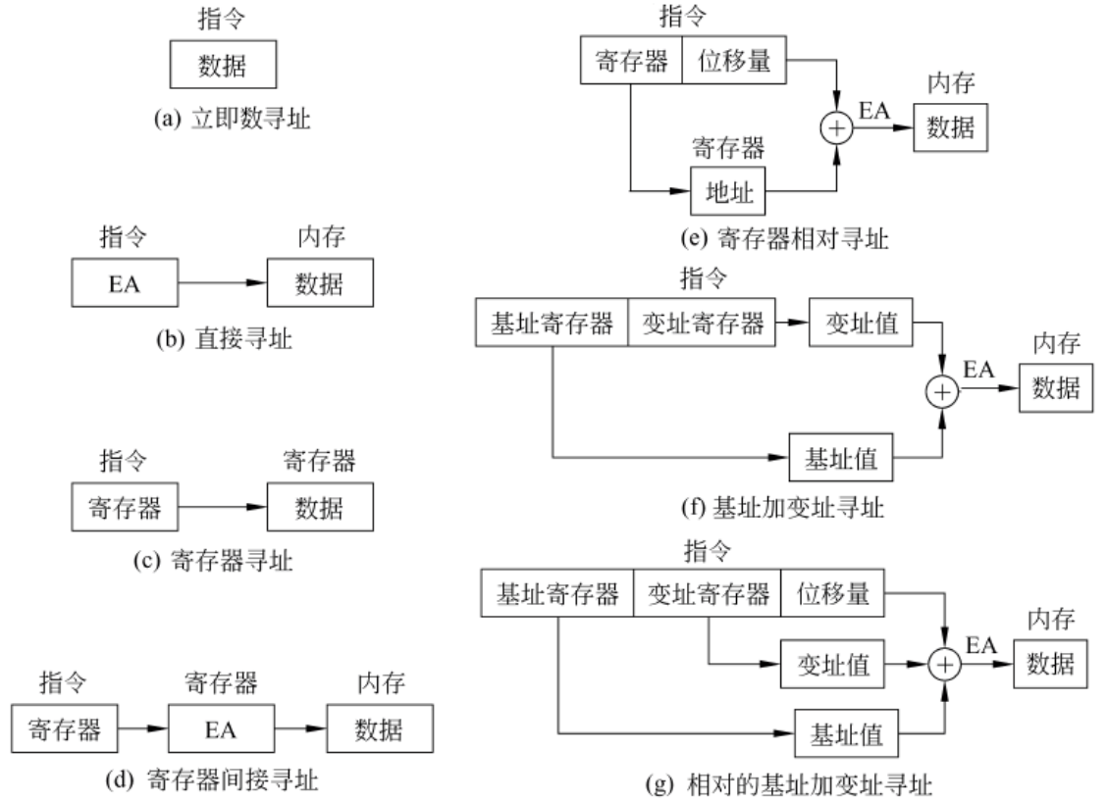
小结
1. 立即寻址
2. 寄存器寻址
3. 直接寻址
4. 寄存器间接寻址
5. 相对寄存器寻址
6. 基址变址寻址
7. 相对基址变址寻址

Slide 62
练习
MOV AX, 3069H
MOV BH，27H
1. 立即寻址
MOV AX, BX
MOV AL, BH
2. 寄存器寻址
MOV AX, [2000H]
MOV AX, VALUE
3. 直接寻址
MOV AX, [BX]
MOV AX, [DI]
4. 寄存器间接寻址
MOV AX, ARRAY[SI]
MOV AX, [ARRAY+SI]
5. 相对寄存器寻址
MOV AX, [BX][DI]
MOV AX, [BX+DI]
6. 基址变址寻址
MOV AX, ARRAY[BX][DI]
MOV AX, ARRAY[BX+DI]
7. 相对基址变址寻址

Slide 63
第二章 80x86指令系统与寻址方式
立即寻址
寄存器寻址
直接寻址
寄存器间接寻址
相对寄存器寻址
基址变址寻址
相对基址变址寻址
1
指令系统概述
数据寻址方式
2
80x86微处理器概述
3
程序寻址方式
4
80x86指令系统

Slide 64
第二章 80x86指令系统与寻址方式
1
指令系统概述
2
数据寻址方式
程序寻址方式
3
80x86内部结构
4
80x86指令系统

Slide 65
4.1 数据传送指令
用于实现CPU内部寄存器之间、CPU内部寄存器与存储器之间、累加器与I/O端口之间的数据传送。
除SAHF和POPF外，一般不影响FLAGS的内容。
源操作数和目标操作数的数据长度必须一致。
MOV指令
交换指令XCHG
取有效地址指令LEA（到Reg）
装入地址指令（到Reg和ES/DS)
标志传送指令
表转换指令XLAT
堆栈操作指令
符号扩展指令

Slide 66
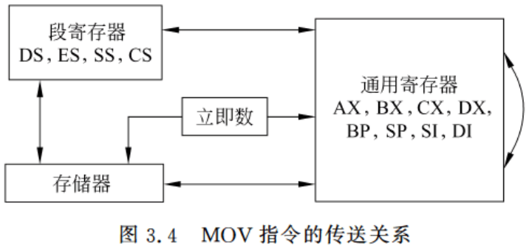
4.1 数据传送指令——MOV
MOV指令
  格式：MOV Dest, Src
  6类：
    通用寄存器↔通用寄存器
    通用寄存器←立即数
    存储器单元←立即数
    存储器单元↔通用寄存器
    存储器单元↔段寄存器
    通用寄存器↔段寄存器

Slide 67
4.1 数据传送指令——MOV
禁止：
  不允许立即数作为目标。
  不允许存储器单元↔存储器单元（避免指令字过长）。
  不允许段寄存器↔段寄存器。
  不允许将立即数直接传向段寄存器（需要通用寄存器中转）。
  CS和IP不能作为目标，不能随意修改。
不可修改CS

Slide 68
4.1 数据传送指令——MOV
(1) 通用寄存器↔通用寄存器
  MOV AL, BL
  MOV SI, BX
(2) 通用寄存器←立即数
  MOV AL, 20H
  MOV SP, 2000H

Slide 69
4.1 数据传送指令——MOV
(3) 存储器单元←立即数
  MOV MEM_BYTE, 20H ; 字节
  MOV DS:[0005H], 4500H ; 字
(4) 存储器单元↔通用寄存器
  MOV AL, DS:[1000H] ; 字节
  MOV ES:[0002H], BX ; 字

Slide 70
4.1 数据传送指令——MOV
(5) 存储器单元↔段寄存器
  MOV ES, [BX]
  MOV [1000H], CS
错误。不能随意修改CS
  MOV CS, [1000H]
(6) 通用寄存器↔段寄存器
  MOV AX, ES
  MOV DS, AX
错误。不能随意修改CS
  MOV CS, AX

Slide 71
4.1 数据传送指令——交换指令XCHG
2. XCHG指令
  格式：XCHG dest, src
  作用：交换2个操作数。
  操作数：可以是2个寄存器操作数，或寄存器操作数↔存储器操作数。
  禁忌：
    操作数不能均为存储器操作数。
    任一操作数都不可为段寄存器或立即数。
XCHG AL, BL
XCHG DS:[2200H], DX

Slide 72
4.1 数据传送指令——装入有效地址到寄存器指令LEA
3. LEA指令
  格式：LEA r16, mem
  参数：目标操作数r16必须为16位通用寄存器；源操作数必须为mem。
  功能：把存储器操作数的有效地址EA装入到指定寄存器r16中。
LEA BX, [1000H] ; (BX)=1000H
LEA BX, DS: [2728H] ; (BX)=2728H
LEA AX, Table[BP][DI] ; (AX)=Table+(BP)+(DI)

Slide 73
4.1 数据传送指令——装入有效地址到寄存器指令LEA
LEA BX, Buff ; 装入Buff首地址
MOV BX, OFFSET Buff ; OFFSET获取存储器数据的偏移地址
注意：
  两条指令功能等价，但MOV BX, OFFSET Buff 比 LEA 指令速度快。
  OFFSET操作符只能与简单的符号地址相连，不能和 [SI]或LIST[SI] 等复杂操作数相连。

Slide 74
4.1 数据传送指令——堆栈指令PUSH/POP
7. 堆栈指令PUSH/POP指令
  格式：PUSH src ; 将src压入栈
  POP dest ; 从栈弹出内容到dest
  注意事项：
    src和dest可为寄存器或存储单元，dest不能为CS。
    8086：PUSH/POP必须按字操作，src不能为立即数。
    80286之后：可以按字或双字操作，src可以为立即数。
    堆栈向下生成（压栈时地址减，出栈时地址加）
      压栈时SP-2，再将数据压入SS:SP指向的单元。
      出栈先将SS:SP指向单元的数据弹出，再SP+2。

Slide 75
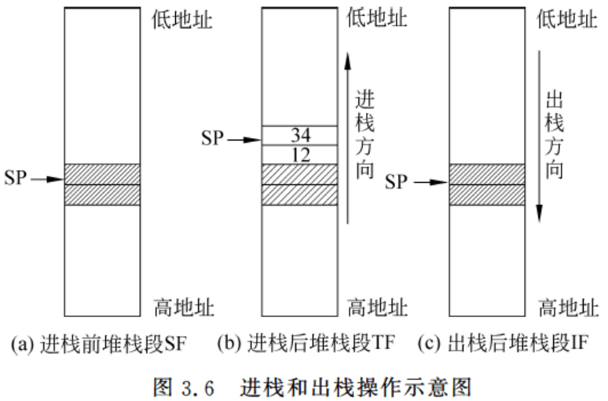
4.1 数据传送指令——堆栈指令PUSH/POP
PUSH src
POP dest
(SP) ← (SP) - 2
((SP)+1,(SP)) ← src
(dest) ← ((SP)+1,(SP)）
(SP) ← (SP)+2
MOV AX，1234H
PUSH AX
POP BX ; 不可为CS
PUSH [2000H] ; [2000H]指向的内容
POP M_ADD ; M_ADD指向的存储器

Slide 76
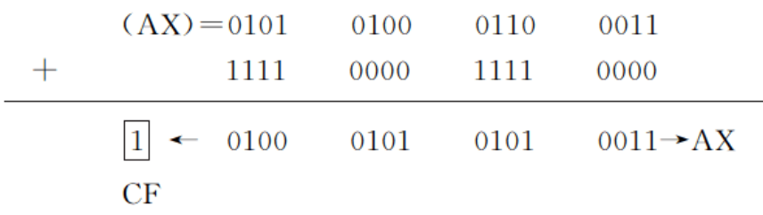
4.2 算术运算指令——加法类指令
不带进位的加法
  格式：ADD dest, src ; (dest)←(dest)+(src)
  注意：
    操作数为8或16位，不能同时为存储器操作数，也不可以是段寄存器。
    dest不能为立即数。
    对标志位有影响：CF, ZF, OF, SF等。
CF=1, ZF=0
SF=0, OF=0
MOV AX, 5463H
MOV BX, 0F0F0H
ADD AX, BX

Slide 77
4.2 算术运算指令——加法类指令
2. 带进位的加法指令
  格式：ADC dest, src ; (dest)←(dest)+(src)+(CF)
  注意：同ADD
    操作数为8或16位，不能同时为存储器数据，也不可以是段寄存器。
    dest不能为立即数。
    对标志位有影响：CF, ZF, OF, SF等。
ADC AX,BX ; (AX)←(AX)+(BX)+(CF)
ADC AL,4 ; (AL)←(AL)+4+(CF)
ADC EXTMEM,AX ; (EXTMEM)←(EXTMEM)+(AX)+(CF)
ADC EXTMEM,23 ; (EXTMEM)←(EXTMEM)+23+(CF)

Slide 78
4.2 算术运算指令——加法类指令
例：有两个4字节的数据分别放在 X 和 Y开始的存储区，低字节在低地址处，编程将这两个数据相加，将结果存入 X 开始的存储区。
MOV AX, X ; (AX) ← X 的低16位
ADD AX, Y ; (AX) ← X+Y 的低16位
MOV X, AX ; ((X+1),X) ← X+Y 的低16位
MOV AX, X+2 ; (AX) ← X 的高16位
ADC AX, Y+2 ; (AX) ← X+Y 的高16位
MOV X+2, AX ; ((X+3),(X+2)) ← X+Y 的高16位

Slide 79
4.2 算术运算指令——加法类指令
3. 加1指令
  格式：INC reg/mem ; (reg)/(mem)←(reg)/(mem)+1
  注意：
    操作数可以是8或16位寄存器或存储器数据，但不能是立即数。
    按照无符号数运算。
    影响标志位AF, OF, PF, SF, ZF，但不影响CF。
INC AL ; AL←(AL)+1
INC BX ; BX←(BX)+1
INC BYTE PTR MEMLOC ; (MEMLOC)←(MEMLOC)+1

Slide 80
4.2 算术运算指令——减法类指令
1. 不带借位的减法
  格式：SUB dest, src ; (dest)←(dest)-(src)
  注意：
    操作数为8或16位，不能同时为存储器操作数，也不可以是段寄存器。
    dest不能为立即数。
    对标志位有影响：CF, ZF, OF, SF等。
SUB AX, BX
SUB SI, DS:[100H]
SUB AL, 30H
SUB SS:[1000H+2], CL ；字节
SUB DS:[20H], 1000H ; 字

Slide 81
4.2 算术运算指令——减法类指令
2. 带借位的减法
  格式：SBB dest, src ; (dest)←(dest)-(src)-(CF)
  注意：
    操作数为8或16位，不能同时为存储器操作数，也不可以是段寄存器。
    dest不能为立即数。
    对标志位有影响：CF, ZF, OF, SF等。
SBB AX,BX ; (AX)←(AX)-(BX)-(CF)
SBB AX,2010H ; (AX)←(AX)-2010H-(CF)

Slide 82
4.2 算术运算指令——减法类指令
3. 减1指令
  格式：DEC reg/mem ; (reg)/(mem)←(reg)/(mem)-1
  注意：
    操作数可以是8或16位寄存器或存储器数据，但不能是立即数。
    按照无符号数运算。
    影响标志位AF, OF, PF, SF, ZF，但不影响CF。
DEC CX ; (CX)←(CX)-1
DEC DS:[100H+2] ; 数据处理完后送回原存储单元

Slide 83
4.2 算术运算指令——乘法类指令
无符号数乘法
  格式：MUL src ; src只能为reg或mem操作数，不能为立即数。
  功能：隐含的操作数为累加器AL或AX。
    若src为字节：(AX)←(AL)*(src)
    若src为字： (DX, AX)←(AX)*(src)
2. 有符号数乘法
  格式：IMUL src
  功能与MUL指令相同，但为有符号数的相乘。

Slide 84
4.2 算术运算指令——除法类指令
无符号数除法
  格式：DIV src ; src只能为reg或mem操作数，不能为立即数。
  功能：执行8或16位无符号除法，被除数隐含地使用AX或DX AX。
    若src为8位：
      (AL)←AX÷src的商
      (AH)←AX÷src的余数
    若src为16位：
      (AX)←(DX, AX)÷src的商
      (DX)←(DX, AX)÷src的余数

Slide 85
4.2 算术运算指令——除法类指令
2. 有符号数除法
  格式：IDIV src
  功能：与DIV指令相同，但为有符号数相除。
  注意：
    src只能为reg或mem操作数，不能为立即数。
    商和余数都是有符号数，且余数的符号和被除数的符号相同。

Slide 86
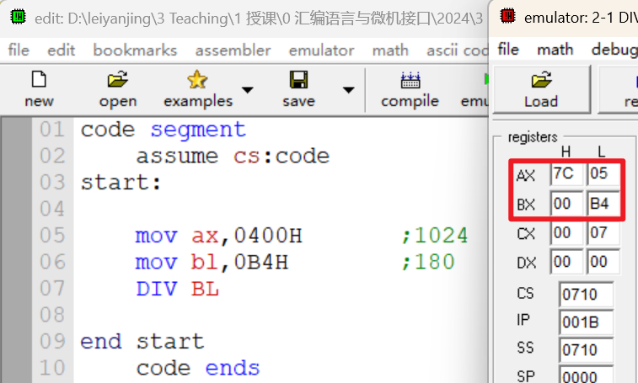
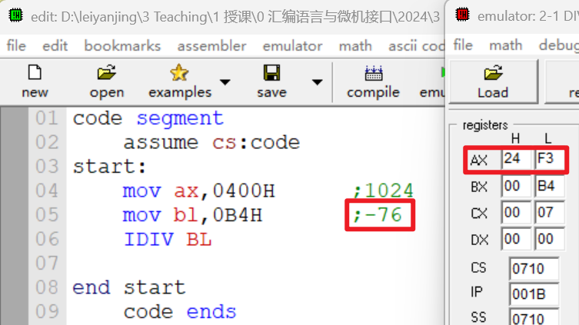
4.2 算术运算指令——除法类指令
例：设 (AX) = 0400H, (BL) = 0B4H，求DIV BL 和 IDIV BL 的结果。
DIV BL (代码演示)
IDIV BL (代码演示)
(AX) = 0400H = 1024, (BL) = 0B4H = 180
(AL) = 1024/180的商 = 5
(AH) = 1024/180的余数 = 124 = 7CH
(AX) = 0400H = 1024, (BL) = 0B4H = -76
(AL) = 1024/(-76)的商 = -13 = 0F3H
(AH) = 1024/(-76)的余数 = 36 = 24H

Slide 87
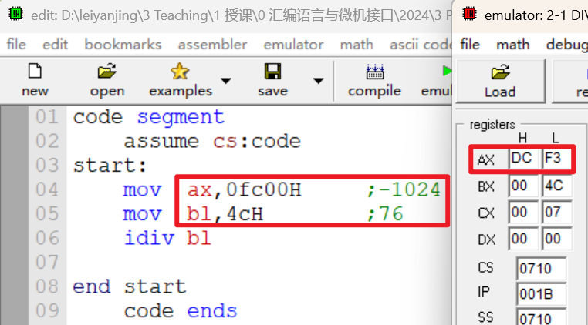
4.2 算术运算指令——除法类指令
(AX) = 0400H = 1024, (BL) = 0B4H = -76
IDIV之后：
  (AL) = 1024/(-76)的商= -13 = 0F3H
  (AH) = 1024/(-76)的余数 = 36 = 24H
1024/(-76) = -13 余36
-1024/76 = ? 余 ？
商：0F3H = -13
余数：0DCH = -36
-1024/76 = -13 余 -36

Slide 88
4.2 算术运算指令——取补指令
取补指令NEG
  格式：NEG reg/mem ; 连同符号位取反加1后，再存回reg/mem
  注意：
    操作数是8/16位的reg或mem，但不能为立即数。
MOV AL, 1
NEG AL ; (AL)=1111 1111B
NEG WORD PTR [SI+1] ; 对内存[SI+2, SI+1]的数据取补，再存回原地址

Slide 89
4.2 算术运算指令——比较指令
比较指令CMP
  格式：CMP dest, src ; (dest)-(src)
  功能：操作数相减，不送回结果，只置标志位。
  用法：后面常有条件转移指令。
CMP AX, BX
CMP AL, 20H
CMP MEM1, AX
CMP MEM2, 16FAH
CMP A, B
  A = B：ZF=1
  A ≠ B：ZF=0
CMP AL, 5
JZ LL ; JE
……
LL: ……

Slide 90
4.3 逻辑指令——AND, OR, XOR, NOT, TEST
格式：
  AND dest, src ; 按位与, (dest)←(dest)^(src)
  OR dest, src ; 按位或, (dest)←(dest)v(src)
  XOR dest, src ; 按位异或, (dest)←(dest)⊕(src)
  NOT reg/mem ; 按位取反, (reg)/(mem)←0FFFFH-(reg)/(mem)
  TEST dest, src ; (dest)^(src)
注意事项：
  dest和src不能为段寄存器，不能同时为存储器数，dest不能为立即数。
  NOT为一元指令，操作数不能为立即数。
  TEST指令只置标志位，不保存结果。

Slide 91
4.3 逻辑指令——AND, OR, XOR, NOT, TEST
AND AX, 0FFH
AND AX, 0FF00H
如何使任意指定的位置0，而其它位保持不变？
小写a：61H (0110 0001B)
大写A：41H（0100 0001B）
小写转大写
MOV AL,‘a’
AND AL, 0DFH (1101 1111B)
OR AX, 0FFH
OR AX, 0FF00H
如何使任意指定的位置1，而其它位保持不变？
大写A：41H（0100 0001B）小写a：61H (0110 0001B)
大写转小写
MOV AL,‘A’
OR AL, 20H (0010 0000B)

Slide 92
4.3 逻辑指令——AND, OR, XOR, NOT, TEST
XOR AX, 0
XOR AX, 0FFFFH
XOR AX, 0FFH
XOR AX, AX
; 测试单位信息
TEST AL, 0000 0001B
JZ B0
TEST AL, 0000 0010B
JZ B1
……
如何使任意指定的位取反，而其它位保持不变？
; 同时测试多位信息
TEST AL, 0000 1111B
JNZ L1 ; 低4位中是否有1
TEST AL, 1010 1010B
JNZ L2 ; 奇数位中是否有1
XOR AX, 0ABCDH
JZ label
含义？
何时转移？

Slide 93
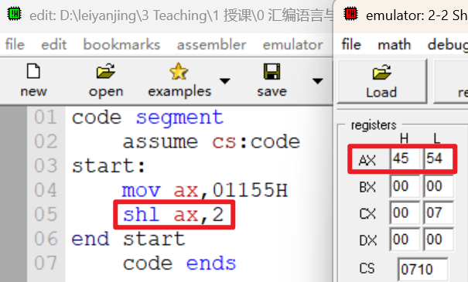


4.4 移位与循环移位指令
1. 逻辑移位指令
  格式：SHL reg/mem, 1/CL ; 逻辑左移
  SHR reg/mem, 1/CL ; 逻辑右移
  操作数：
    reg/mem可为8/16位寄存器或存储器数据，不能为立即数。
    1/CL为要移动的位数。8086下只能为1或CL，不能为其它数字。其它处理器支持具体数字。
SHL：最高位移进CF，最低位补0
SHR：最低位移进CF，最高位补0
乘以2
除以2

Slide 94
4.4 移位与循环移位指令
15倍呢？作业
例：请使用移位指令实现将AL中的无符号数 × 10，结果存入AX。
方法1
方法2
方法3
XOR AH, AH
SHL AX, 1
MOV BX, AX
SHL AX, 1
SHL AX, 1
ADD AX, BX
XOR AH, AH
SHL AX, 1
MOV BX, AX
SHL AX, 2
ADD AX, BX
XOR AH, AH
MOV BX, AX
SHL AX, 1
SHL BX, 3
ADD AX, BX

Slide 95
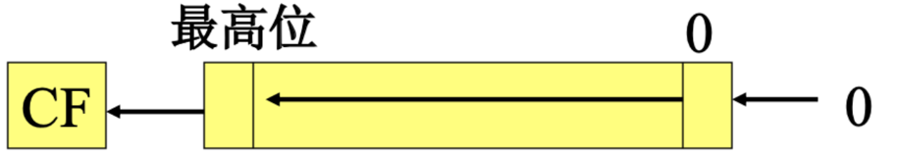
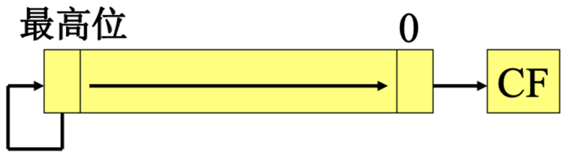
4.4 移位与循环移位指令
2. 算术移位指令
  格式：SAL reg/mem, 1/CL ; 算术左移
  SAR reg/mem, 1/CL ; 算术右移
  操作数：
    reg/mem可为8/16位寄存器或存储器数据，不能为立即数。
    1/CL为要移位的位数。8086下只能为1或CL，不能为其它数字。其它处理器支持具体数字。
逻辑移位指令：无符号数乘除
算术移位指令：有符号数乘除
SAL：同SHL。最高位移进CF，最低位补0
SAR：最低位移进CF，最高位重复填充
乘以2
除以2（有符号数）

Slide 96
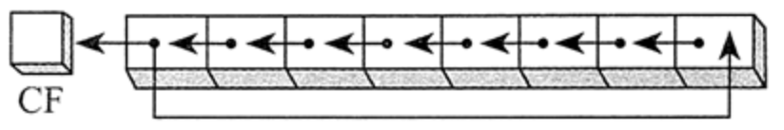
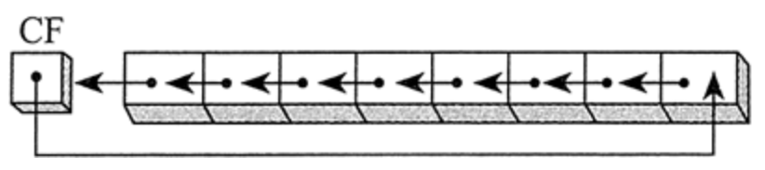
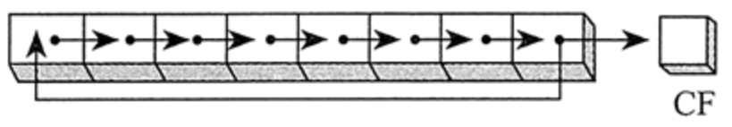
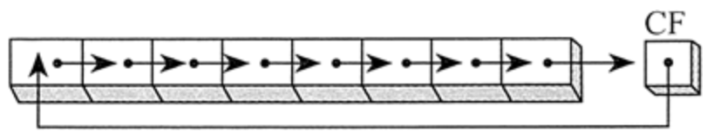
4.4 移位与循环移位指令
3. 循环移位指令
  ROL reg/mem, 1/CL ; 循环左移
  ROR reg/mem, 1/CL ; 循环右移
  RCL reg/mem, 1/CL ; 带进位循环左移
  RCR reg/mem, 1/CL ; 带进位循环右移
ROL
RCL
ROR
RCR

Slide 97
4.5 处理器指令——标志位操作指令
1. 标志位操作指令
  功能：对FLAGS标志位进行置位或清零，无操作数。
  类型：
    CLC ; 清CF位，CF=0
    STC ; 置CF位，CF=1
    CLD ; 清DF位，DF=0
    STD ; 置DF位，DF=1
    CLI ; 清IF位，IF=0
    STI ; 置IF位，IF=1
    CMC ; CF取反

Slide 98
4.5 处理器指令——暂停与空操作指令
3. 暂停与空操作指令
  (1) HLT
  CPU暂停执行后续指令，直到发生NMI、INTR或CPU Reset。
  (2) NOP
  空操作，用于填充内存单元或延迟，而不执行具体操作。

Slide 99
第3章 80x86汇编语言程序格式
雷艳静
Tel: 135 8838 0260
Email: leiyj@zjut.edu.cn

Slide 100
第三章 80x86汇编语言程序格式
1
汇编程序概述
2
汇编语言程序格式
3
汇编语言操作数
4
汇编语言伪指令
4
汇编语言的符号及其操作符
5

Slide 101
2.1 汇编语言程序结构
  汇编源程序由段组成。
  一个汇编程序可以包含若干个数据段，代码段，堆栈段或附加段。段与段之间的顺序可随意排列。
  独立运行的程序必须包含一个代码段，并要指示程序执行的起始位置，且一个程序只有一个起始位置。
  所有的硬指令必须位于某一个代码段内，伪指令可以根据需要位于任一段内。
  程序通常需要一个堆栈段。
由段组成，段间顺序任意。
一般至少有一个代码段，有且仅有一个起始位置。通常有一个堆栈段。
硬指令必须在代码段内，伪指令可任意。

Slide 102
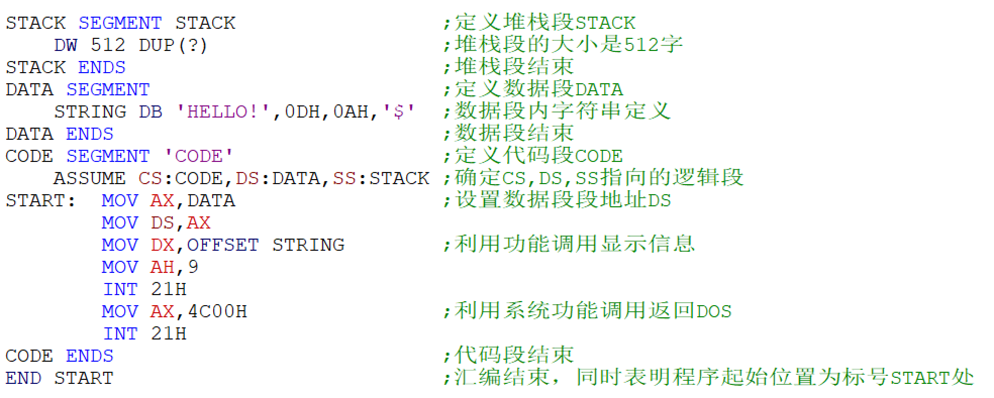
2.1 汇编语言程序结构
由段组成。段间顺序任意。
一般有1个代码段，有且仅有1个起始位置。通常有1个堆栈段。
硬指令必须在代码段内，伪指令可任意。
堆栈段
数据段
注释：以 ; 开始到本行结束的部分
代码段
大小写不敏感

Slide 103
2.1 汇编语言程序结构
由段组成。段间顺序任意。
一般有1个代码段，有且仅有1个起始位置。通常有1个堆栈段。
硬指令必须在代码段内，伪指令可任意。
伪指令语句（又称伪操作，指示性语句，说明性语句）：不产生目标代码，仅在汇编过程中告诉汇编程序该如何汇编。
  不是机器指令，程序运行时不执行。
  汇编时由汇编程序 (MASM.exe) 处理。
硬指令语句：指能产生目标代码，CPU可以执行，能完成特定功能的语句。
格式：标号：硬指令。标号表示该指令的逻辑地址。

Slide 104
2.2 汇编语言程序格式
（1）完整段定义格式（MASM 5.0以前就已经支持）
段开始伪指令
本课程推荐使用完整格式
段结束伪指令
段名
将段寄存器指向各段名，但不为段寄存器赋值。
Link程序设置CS:IP和SS:SP设置，用户设置DS。
程序开始与结束指示

Slide 105
2.3 汇编语言指令格式
（1）硬指令格式
各部分之间以分隔符分开（冒号，空格，Tab，逗号，分号）
硬指令
（执行性语句）
[标号:] 硬指令助记符 操作数，操作数 ; 注释
表示指令的逻辑地址，可有可无，常用于程序转移，用标识符表示
CPU指令
宏指令
立即数，寄存器
存储单元地址
由字母、数字、特殊字符（_, $, ?, @）组成，开头不可为数字。
大小写不敏感。
不能为汇编语言保留字。
每个标识符定义唯一，不可重复定义。

Slide 106
二、汇编语言程序格式
（2）伪指令格式
各部分以分隔符分开（空格/tab，逗号，分号）
伪指令
（指示性语句）
[名字] 伪指令助记符 操作数，操作数，… ; 注释
变量名
段名
子程序名
宏名
SEGMENT/ENDS
DB/DW/DD……
DUP，EQU/=
ORG/EVEN/ALIGN
宏指令……
常量，变量，
表达式
……
名字反映逻辑地址。
可有可无，用标识符表示，定义唯一。

Slide 107
第三章 80x86汇编语言程序格式
汇编语言程序结构
汇编语言程序格式：完整和简化
汇编语言指令格式：硬指令和伪指令
1
汇编语言概述
2
汇编语言程序格式
3
汇编语言操作数
4
汇编语言伪指令
4
汇编语言的符号及其操作符
5

Slide 108
3.1 汇编指令的操作数形式
操作数的形式
  常数：MOV AX, 3
  寄存器：通过寄存器名字即可获得要操作的数值。例：MOV AX, BX
  标号：表示指令的地址。例如：JMP L1
  变量：表示变量的地址。例如：MOV AX, Value
  表达式：例如：MOV AX, 3+4 MOV AX, [BX+1000H]


操作数的含义
  表示数值：常数，常数表达式。
  地址：变量，标号，由变量或标号组成的表达式。

Slide 109
3.2 常量、运算符和表达式
1. 常量
数字常量
  十进制：0~9，以D或d结尾，默认情况下，后缀可省略。
  十六进制：0~F，以H或h结尾，以A~F开头时前面要加0。
  二进制：0~1，以B或b结尾。
  八进制：0~7，以O或o结尾。
字符串常量
  单引号或双引号括起来，值为每个字符的ASCII码。
  例：‘abc’, ‘13’, “Hello, Assembly!”

Slide 110
3.2 常量、运算符和表达式
符号常量
  利用一个标识符来表示一个数值。提高程序的可读性和通用性。
  定义符号常量的2个伪指令：EQU 和 =。
符号常量定义伪指令（方法1）：EQU（等价）
符号名 EQU 数值或数值表达式
符号名 EQU <字符串>
给符号定义一个数值或字符串。
字符串必须带 <>，<>内可以是一条指令。
同一符号名只能定义一次，不可重复定义。

Slide 111
3.2 常量、运算符和表达式
PrintChar EQU 2
Space EQU 20H
DOS_Call EQU <INT 21H>
MOV AH, PrintChar
MOV DL, Space
DOS_Call
MOV AH, 2
MOV DL, 32
INT 21H
哪一种风格更好？为什么？
提高程序的可读性和通用性。

Slide 112
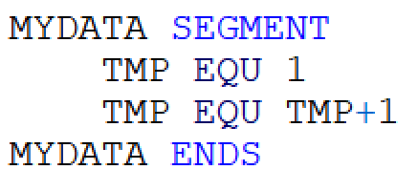
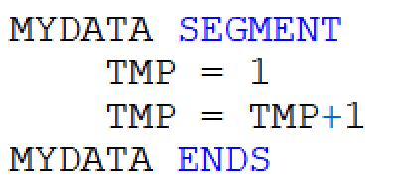
3.2 常量、运算符和表达式
符号常量定义伪指令（方法2）：=
符号名 = 数值表达式
EQU定义符号常量时，同一符号名只能定义一次，不可重复定义。
= 允许重复赋值。
√

Slide 113
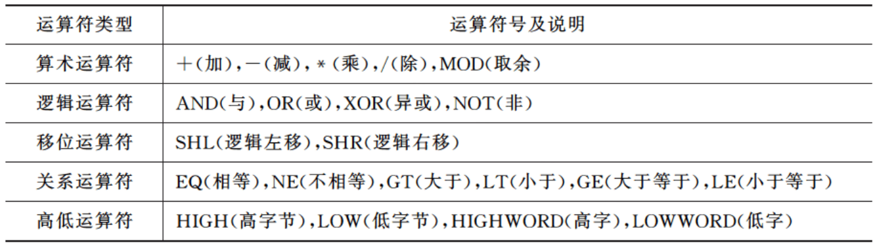
3.2 常量、运算符和表达式
2. 运算符
能够对数值或地址进行运算，结果作为指令的操作数使用。
运算在汇编过程中进行，而不是由CPU执行指令时完成。
有些运算符与硬指令名字相同，汇编程序能够根据上下文自动判定其是硬指令还是运算符。
操作数中的为运算符，而非指令！
MOV AX, 3*4+5
AND AX, 0FFH AND 0FF00H
MOV AL, 0101B SHL (2*2)

Slide 114
3.2 常量、运算符和表达式
关系运算符：比较数值之间的关系。
结果：-1(补码FFFF)表示True，0表示False。
若PORT < 5, 结果为 MOV BX, 20
否则，结果为 MOV BX,30
MOV BX, ((PORT LT 5) AND 20) OR ((PORT GE 5) AND 30)

Slide 115
3.2 常量、运算符和表达式
3. 表达式
  组成：由常量、变量、标号、寄存器、运算符等组合的序列。
  特点：表达式的运算不由CPU完成，而是在程序汇编过程中计算确定，并将结果作为操作数来参与指令操作。
(1) 数字表达式
  由运算符连接常量组成，在程序运行之前已提前算出。
  作用：不仅执行速度不受影响，而且提高程序的可读性。
  MOV DX, (6*A-B)/2

Slide 116
3.2 常量、运算符和表达式
(2) 地址表达式
  由名字、标号以及操作符组成，结果是一个存储单元的地址，目的是从存储器中获取内容。
  当该地址存储的是数据时，称为变量。
  当该地址存储的是指令时，称为标号。
注意事项：
  使用地址表达式时应注意其物理意义。
  地址乘除、不同段的地址加减无意义。

Slide 117
3.2 常量、运算符和表达式
  MOV CL, ARRAY + 1 ; 指向下一个单元，等价 MOV CL, ARRAY[1]
  MOV AX, [BX+4] ; 寄存器间接寻址
  MOV AX, BX+4 ; ×
  MOV AX, [BX+SI+1000H] ; 等价 MOV AX, 1000H[BX][SI]

Slide 118
3.3 变量及其伪指令
概念强调
变量、标号、段名、子程序/子过程名都属于地址型参数，都是由用户定义的标识符，指向存储单元，分别表示其存储内容的逻辑地址。
  变量名：指示所定义变量的起始地址。
  标号：指示硬指令的地址。
  段名：指示相应段的起始地址。
  过程名：指示相应过程的起始地址。

Slide 119
3.3 变量及其伪指令
功能：为变量分配指定长度的存储空间，并按照要求进行初始化。
1. 变量定义伪指令
[变量名] 伪指令 初值列表
变量名是用户定义的标识符，是一个符号，表示存储器某个数据区域首个字节的偏移地址，故称为符号地址。
变量名是为了方便用户存取对应的存储单元，在指令中作为存储器操作数使用。
可以无变量名，此时只分配空间，无符号地址。
分配空间的大小
DB：字节
DW：字
DD：双字
DF：3字
DQ：4字
DT：10字节
数值常量
表达式
符号 (需提前预定义)
？(初值不确定)
DUP (重复)

Slide 120
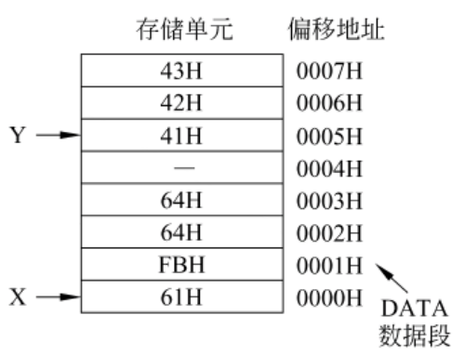
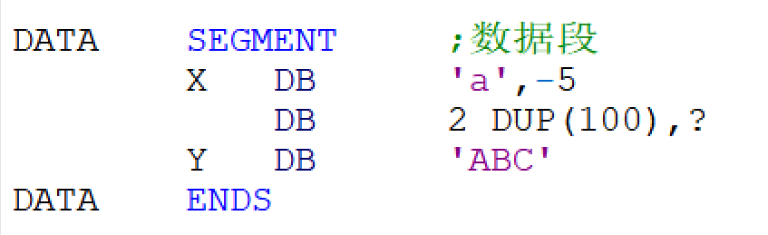
3.3 变量及其伪指令
(1) DB：字节定义伪指令，定义8位整数
功能：给变量分配一个或多个字节或字节串（字符串）。
要求：初值列表中每个数据一定是字节变量。
无符号：0-255；有符号：-128-127。
？：表示数据不确定，未赋初值
DUP：重复初值
  重复次数 DUP(重复值）

Slide 121
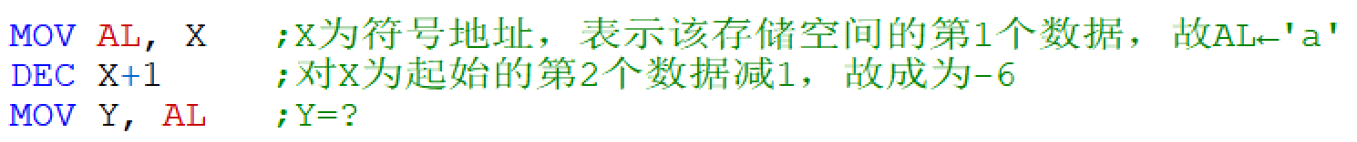
3.3 变量及其伪指令
X为变量名（符号地址），在指令中用作存储器操作数。
Y为‘aBC’

Slide 122
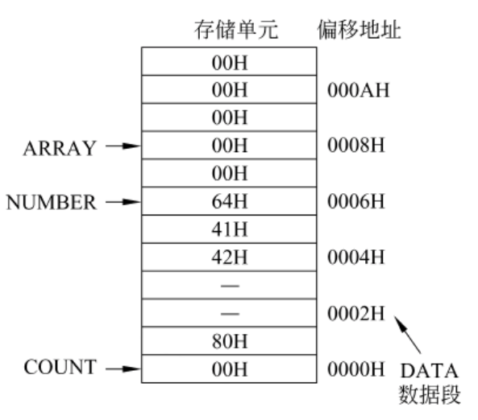
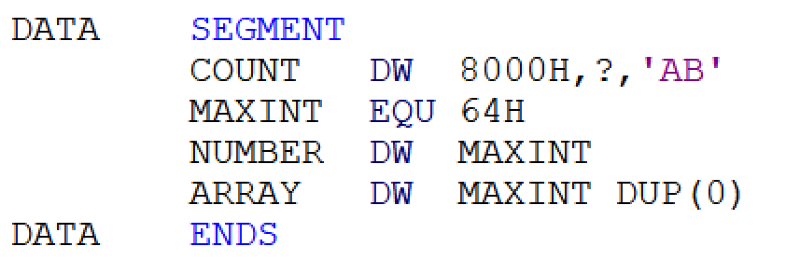
3.3 变量及其伪指令
(2) DW：字定义伪指令，定义16位整数
功能：给变量分配一个或多个字单元，并为它们赋初值。
  初值列表中每个数据一定是16位字变量。
  DW定义的字符串只允许包含一个或两个字符，如果多于2个，必须用DB。
按16位数据处理：
低字节对应低地址，高字节对应高地址
MAXINT：常量定义，不占用空间

Slide 123
3.3 变量及其伪指令
变量名代表变量的逻辑地址（偏移地址）
例：设常量NUM和变量count定义如下，count的偏移地址为10H，请分析下列指令的含义。
NUM EQU 5678H
count DW 20H
MOV AX, [BX+SI+NUM]
MOV AX, [BX+SI+5678H]
MOV AX, count
MOV AX, [0010H]
MOV AX, NUM
MOV AX, 5678H
MOV AX, [SI+count]
MOV AX, [SI+10H] 或 MOV AX, count[SI]
LEA BX, count
LEA BX, [0010H]
MOV BX, OFFSET count
MOV BX, 0010H

Slide 124
3.3 变量及其伪指令
(3) DD：双字定义伪指令，定义32位整数
功能：给变量分配一个或多个双字单元，并为它们赋初值。
  初值列表中每个数据均为32位双字变量。
var1 DD 12345678H ; 低位字节在低地址，高位字节在高地址
var2 DD 34H, 0, ?, 489H

Slide 125
3.3 变量及其伪指令
重要说明
① 串定义时DB与DW的异同
  相同点：都可以定义字符串。
  不同点：
    DB可以定义多个字符串，地址依次增大，先出现的字符为小地址。
    DW只能定义1个或2个字符，按数据处理，先出现的字符为大地址。
MESS2 DB ‘HELLO’
MESS1 DW ‘AB’, ‘CD’
不能写成 MESS1 DW‘ABCD’

Slide 126
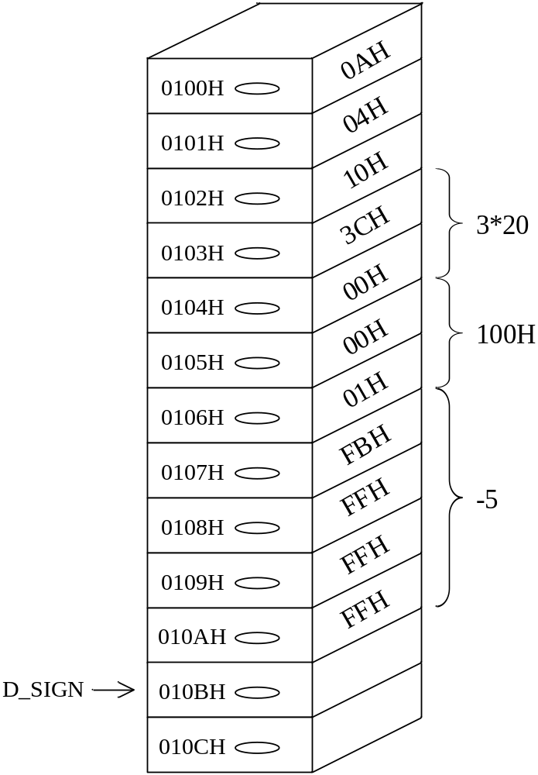
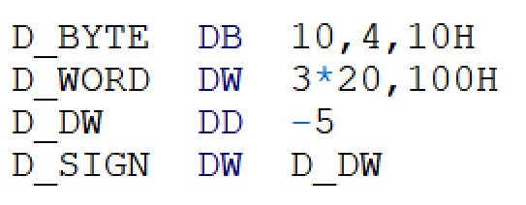



3.3 变量及其伪指令
② 变量名用作符号地址
  DW后的变量，使用的是其偏移地址。
  DD后的变量，使用的是其完整地址：低字存储偏移地址，高字存储段地址。
符号地址

Slide 127
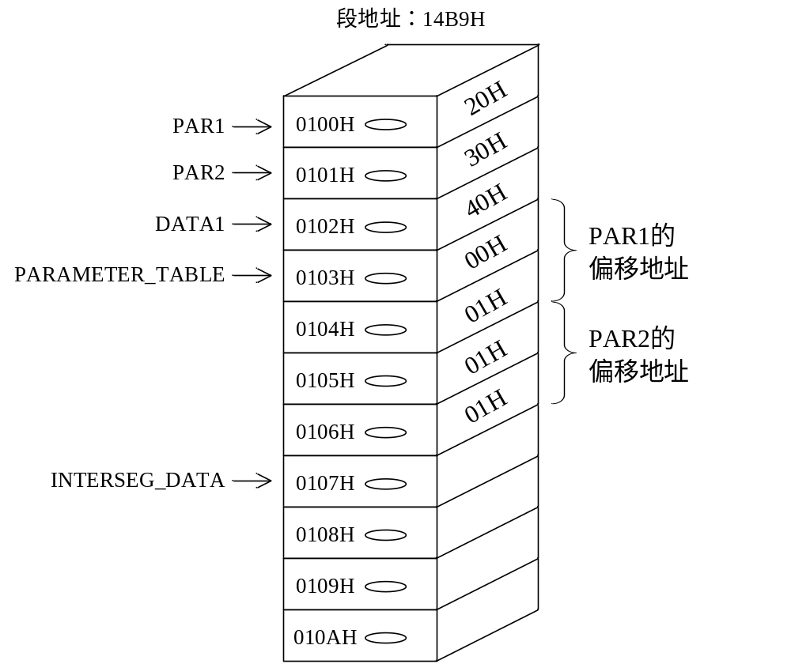
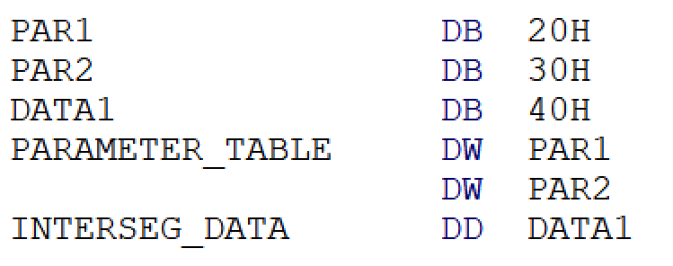






3.3 变量及其伪指令
变量名是符号地址

Slide 128
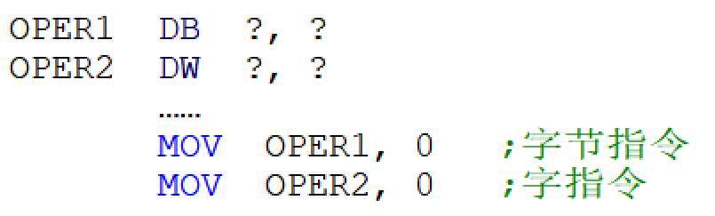
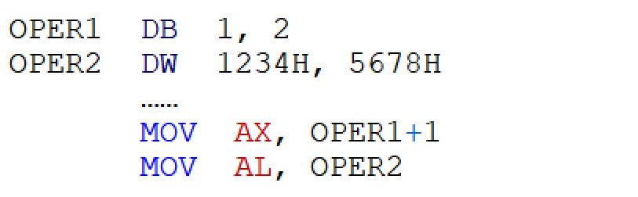
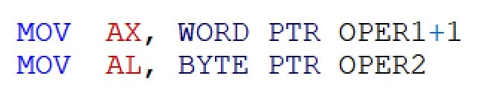
3.3 变量及其伪指令
③ 字长度的匹配性
√
(AX) = ？
(AL) = ？
(AX) = 3402H
(AL) = 34H
临时改变变量或标号的类型

Slide 129
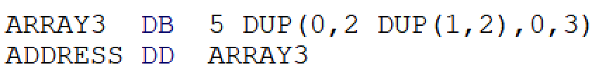
3.3 变量及其伪指令
（2）数据复制伪指令DUP
repeat_count DUP (operand, …, operand)
重复次数，可以为数值或表达式。
必须为正整数。
可以为数值或表达式。
可以嵌套。
X DB 2 DUP(100)

Slide 130
第三章 80x86汇编语言程序格式
操作数的形式与含义（数值与地址）
常量、运算符和表达式：
  常量：数字 / 字符串 / 符号常量（EQU，=）
  运算符和表达式（汇编时计算）
变量：
  变量定义伪指令：DB/DD/DW
  数据复制伪指令：DUP
1
汇编语言概述
2
汇编语言程序格式
3
汇编语言操作数
4
汇编语言伪指令
4
汇编语言的符号及其操作符
5

Slide 131
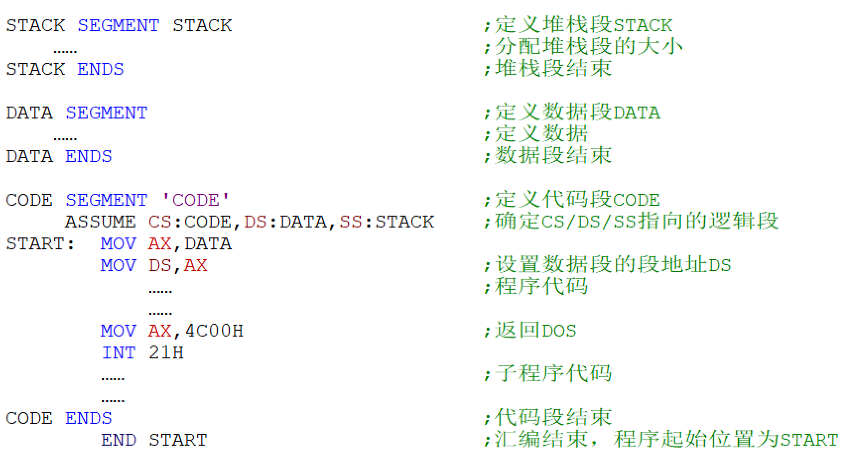
4.1 段定义伪指令 SEGMENT/ENDS
堆栈段定义
数据段定义
自定义的段名
代码段定义

Slide 132
4.2 指定段寄存器伪指令 ASSUME
通知汇编程序用指定的段寄存器来寻址对应的逻辑段。
建立段寄存器与段间的默认关系。
不为段寄存器设置初值。Link.exe程序设置CS:IP和SS:SP，DS由用户设置。

Slide 133
4.3 地址计数器 $ 与对准伪指令 ORG/EVEN/ALIGN
（1）地址计数器 $
  $：表示当前偏移地址。
  跳转指令中，表示当前地址的偏移地址。
  用在伪操作数的参数字段时，表示当前地址值。
  JNE $+6
  DATA1 DB 12H, 34H, 56H
  LEN EQU $ - DATA1
LEN 就是DATA1变量所占的字节数。

Slide 134
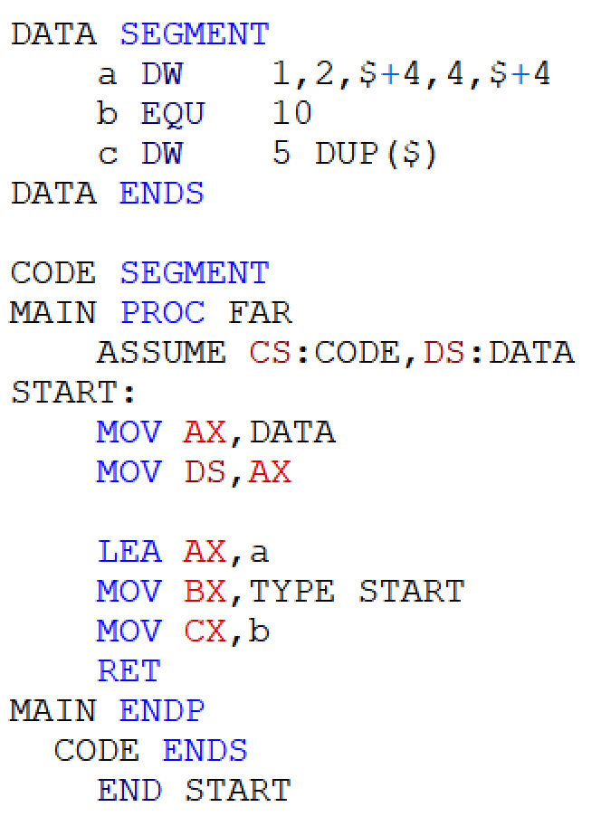

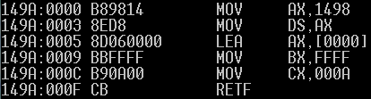
4.3 地址计数器 $ 与对准伪指令 ORG/EVEN/ALIGN

Slide 135
第三章 80x86汇编语言程序格式
1
汇编语言概述
2
汇编语言程序格式
段定义伪指令：SEGMENT/ENDS
指定段寄存器伪指令：ASSUME
地址计数器 ：$
对准伪指令：ORG/EVEN/ALIGN
3
汇编语言操作数
4
汇编语言伪指令
4
汇编语言的符号及其操作符
5

Slide 136
5.1 符号及其处理方法
汇编语言中经常会出现各种符号，由用户自定义的标识符标识，它们可以表示以下信息：
  常量
  变量
  标号
  段名
  子程序/子过程名

Slide 137
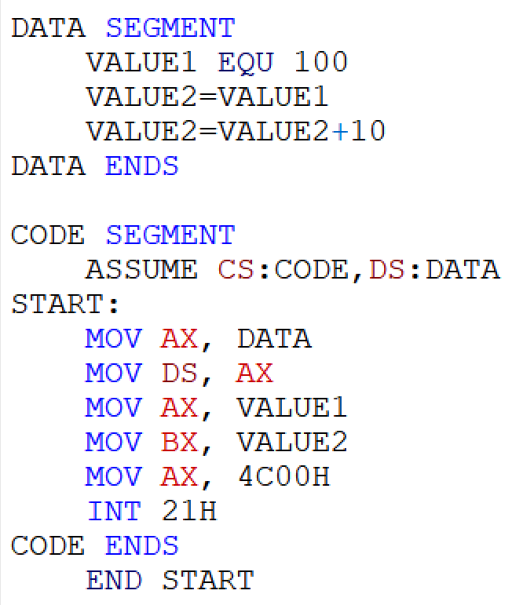
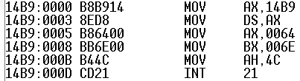
5.1 符号及其处理方法
1. 常量符号的处理方法
  仅仅表示一个常量，编译器将其当做常量来处理。

Slide 138
5.1 符号及其处理方法
2. 变量符号的处理方法
  表示地址，编译器将其编译为 [地址] 形式。
MY_VALUE DW 20A3H
…
MOV AH, MY_VALUE

Slide 139
5.1 符号及其处理方法
3. 标号的处理方法
  通常用于表示代码的某个位置，编译后表现为一个常数，该常数表示对应代码的偏移地址。
NEXT:
MOV AX, 1
MOV BX, NEXT

Slide 140
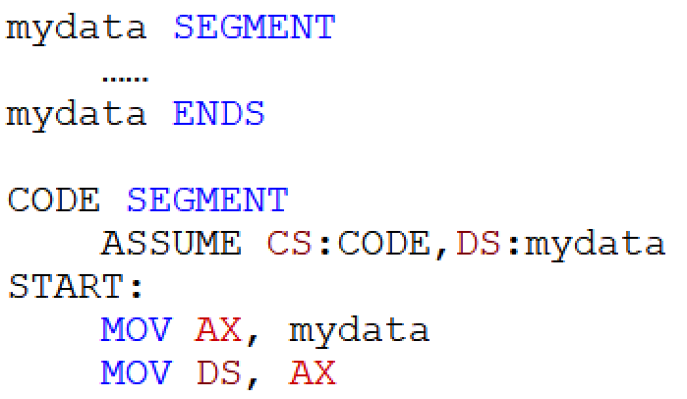
5.1 符号及其处理方法
4. 段名的处理方法
  编译后表现为一个常数，该常数表示该段的段地址。

Slide 141
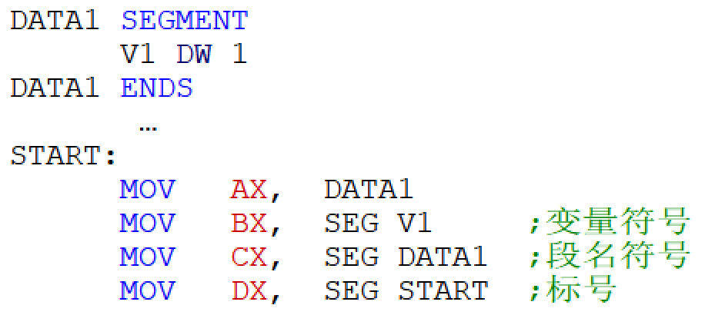

5.3 变量和标号的操作符
1. 段操作符 SEG
  SEG：可以获取变量或标号的段值，表明其在存储器的哪一个段。

Slide 142

5.3 变量和标号的操作符
2. 偏移地址操作符 OFFSET
  OFFSET：获取变量或标号的偏移地址，表明其在段内哪个位置，即：相对于段首的偏移量。
  LEA指令也可以获取偏移地址。
MOV AX, SEG ARRAY
MOV DS, AX
MOV BX, OFFSET ARRAY
LEA BX, ARRAY
OFFSET DATA1得到的仍然是段地址，与DATA1相同

Slide 143
第4章 80x86分支与循环程序设计
雷艳静
Tel: 135 8838 0260
Email: leiyj@zjut.edu.cn

Slide 144
第四章 80x86分支与循环程序设计
1
分支程序设计
2
循环程序设计

Slide 145
1.3 条件跳转
条件跳转：根据当前CPU的标志位来决定是否转移。均为段内短转移。
(1) 无符号数条件跳转指令
  JE/JZ label ；相等/为0 (ZF=1)，则跳转到 label 指定的地址。
  JNE/JNZ label ；不等/不为0 (ZF=0)，则跳转。
  JA/JNBE label ；高于/不低于等于(CF=0 且 ZF=0)，则跳转。
  JAE/JNB label ；高于等于/不低于(CF=0)，则跳转。
  JB/JNAE label ；低于/不高于等于(CF=1 且 ZF=0)，则跳转。
  JBE/JNA label ；低于等于/不高于(CF=1)，则跳转。
  JC label ；有进位 (CF=1)，则跳转。
  JNC label ；无进位 (CF=0)，则跳转。

Slide 146
1.3 条件跳转
(2) 带符号数条件跳转指令
  JE/JZ label ；相等/为0 (ZF=1)，则跳转。
  JNE/JNZ label ；不等/不为0 (ZF=0)，则跳转。
  JG/JNLE label ；大于/不小于等于，则跳转。
  JGE/JNL label ；大于等于/不小于，则跳转。
  JL/JNGE label ；小于/不大于等于，则跳转。
  JLE/JNG label ；小于等于/不大于，则跳转。

Slide 147


1.4 分支结构
例1：分析程序段的功能。
转移条件满足
Y
分支语句1
求AX的绝对值，将其存入RESULT。
跳转条件不同，程序设计不同。
务必注意分支的起点和结束点。
(a) 单分支结构

Slide 148


1.4 分支结构
例2：分析程序段的功能。
Y
转移条件满足
N
分支语句1
分支语句2
双分支结构可以与单分支结构相互转换，只要条件稍微变更。
(b) 双分支结构
显示BX的最高位。

Slide 149

1.5 多分支结构：类 switch-case
例5：设计程序，根据键盘输入的1~8数字，转向8个不同的处理程序段。
思路：数据段定义一个存储区，顺序存放8个处理程序段的起始地址。根据输入的不同，将其映射成对应处理程序段的入口地址，转去执行即可。
为什么是DW？是否可以是DB或DD？

Slide 150


1.5 多分支结构：类 switch-case
SUB AL,‘0’
DEC AL
XOR AH, AH
SHL AX, 1
相对寄存器寻址，其内容即为转移地址
也可用CALL TABLE[BX]，但.EXIT 0前须加RET

Slide 151
第四章 80x86分支与循环程序设计
跳转指令-JMP dest
无条件跳转
条件跳转
分支结构
多分支程序
分支结构应用举例
1
分支程序设计
2
循环程序设计

Slide 152
2.1 循环指令
（1）LOOP label
  功能：先CX减1，然后判断其值：
    不为0，则转到label处执行；
    否则，执行loop的下一条指令（退出循环）。
  注意：需预先设置CX，然后循环执行CX次。
  MOV CX, 10
  abc: DEC AX
  LOOP abc
  MOV BX，3
所有循环指令的转移都只能是短转移

Slide 153

2.1 循环指令
例7：计算1~100数字之和，并将结果存入字变量SUM中。
SUM=1+2+3+……+100。

Slide 154
2.2 由跳转+label形成的循环
若跳转指令的目标指向一个重复执行的语句体，实际上便构成了循环结构。
这种方法可以构造嵌套循环/多重循环等复杂的循环结构。
例9：把一个字符串中的所有大写字母改为小写字母，该字符串以0结尾。
思路：
  次数不定的循环结构，不适合用LOOP，宜用条件跳转+label的结构。
  逐个判断每个字符：大写，则转为小写；否则不处理。
  大小写字母ASCII码的不同：‘A’~‘Z’=41H~5AH，‘a’~‘z’=7AH，区分在于D₅位。

Slide 155

2.2 由跳转+label形成的循环
字符串结束符：‘$’, ’\0’ (0)。
汇编语言中DB定义字符串中不会自动加结束符，需要人为加。

Slide 156

2.3 循环程序设计
例10：采用冒泡法，把一个长度已知的数组从小到大排序。设元素为无符号字节。
思路：
  从第一个元素开始，依次对相邻2个元素进行比较：若前者大于后者，则调换位置，这样一轮后，最大元素会排最后。经过N-1轮，所有元素排好序。
  双重循环：外层循环N-1次，内层循环N-i-1次。

Slide 157

2.3 循环程序设计

Slide 158
2.3 循环程序设计
例12：试编制一个程序把BX寄存器内的二进制数用十六进制数的形式在屏幕上显示出来。
BX＝1011 0101 0111 0100 → B574
思路：
  把BX中的内容从左到右每四位为一组，用循环的方法在屏幕上显示出来，循环记数值为4。
  循环体中：
  (1) 二进制到十六进制之间的转化。
  (2) 十六进字符的显示（DOS功能调用）。

Slide 159


2.3 循环程序设计
十六进制数→ASCII码
十六进制数：0~9，A~F
对应ASCII码：30~39H，41H~46H
转换算法：
  0~9：+30H
  10~15 (A~F)：+30H, 再+07H
显示：DOS功能调用（#2功能）
MOV AH，2
MOV DL，char ; char为待输出字符的ASCII码
INT 21H

Slide 160


2.3 循环程序设计
为何不用 LOOP指令？
程序中没有用LOOP指令，原因是循环移位指令要用到的CL与LOOP指令中用的CX寄存器产生了冲突。
解决方法：用CH寄存器存放循环计数值，而用 DEC CH 和JNZ两条指令来完成LOOP指令的功能。

Slide 161
第5章 80x86汇编语言子程序设计
雷艳静
Tel: 135 8838 0260
Email: leiyj@zjut.edu.cn

Slide 162
一、子程序的定义与调用
1.1 简介
  子程序（Subroutine）/子过程（Procedure）：功能相对独立的程序段可以单独编写和调试，相当于高级语言的过程和函数。
  好处：可以实现程序的模块化，便于复用，提高编程效率。
NEAR：只能被同代码段的其他程序调用，段内近调用
FAR：可以被相同或不同代码段的程序调用，段间远调用
默认：完整段定义格式中，默认为NEAR；简化格式中SMALL存储模式下，默认为NEAR。
标识符，同一源程序唯一
代表存放该程序的起始地址
1.2 子程序的定义
procedure_name PROC [NEAR/FAR]
……
RET
procedure_name ENDP
最后一条必须是RET，返回

Slide 163
一、子程序的定义与调用
注意共用寄存器带来的副作用
……
MOV CX, 10
GET_CHAR:
MOV AH, 1
INT 21H
CALL COUNT
MOV AX, 3
LOOP GET_CHAR
……
COUNT PROC FAR
……
MOV CX, 20
RET
COUNT ENDP

Slide 164

一、子程序的定义与调用
注意寄存器的保护与恢复：子程序用到的寄存器依次入栈，返回之前按照逆序出栈进行恢复

Slide 165
一、子程序的定义与调用
SP
DX
SUBT
SUBT
PROC FAR
PUSH AX
PUSH BX
PUSH CX
PUSH DX
POP DX
POP CX
POP BX
POP AX
RET
ENDP
20016H
CX
20018H
BX
…
2001AH
AX
2001CH
IP
2001EH
CS
20020H

Slide 166


一、子程序的定义与调用
例：编写一个过程，把AL寄存器内的二进制数用十六进制形式在屏幕行显示出来。
思路：先处理高4位（二进制→ASCII码），再处理低4位。

Slide 167



一、子程序的定义与调用
例：编程进行冒泡排序，将排序后的数据以16进制输出显示。

Slide 168
二、子程序的参数传递
2.0 基本概念
入口参数：主程序向子程序传递的参数。
出口参数：子程序向主程序返回的参数。
传递参数的方法
  寄存器：双方约定。
  变量：共享变量。
  堆栈：共享堆栈区域。
参数的具体内容
  数值：数据本身。
  地址：数据的存储地址。
推荐风格：子程序定义时一般给出注释：子程序的功能；入口参数；出口参数。

Slide 169
二、子程序的参数传递
2.1 用寄存器传递参数（双方约定寄存器）
例：编写一个过程，把AL寄存器内的二进制数用十六进制形式在屏幕行显示出来。

Slide 170

二、子程序的参数传递
例：设ARRAY是10个元素的数组，每个元素是8位数据。试用子程序计算数组的校验和（不计进位的累加），并将结果存入变量RESULT中。
用约定的寄存器传递参数
  入口参数：DS:BX（数据首地址），CX
  出口参数：AL
加上完整、清晰的注释
使用寄存器传递参数的优缺点
  优点：简单易行。
  缺点：由于通用寄存器数量有限，故能直接传递的数据数量较少。
解决方法：传递地址。

Slide 171

二、子程序的参数传递
2.2 用变量传递参数：调用程序和被调子程序共用同一变量
例：设ARRAY是10个元素的数组，每个元素是8位数据。试用子程序计算数组的校验和（不计进位的累加），并将结果存入变量RESULT中。用变量传递参数
使用变量传递参数（ARRAY，COUNT，RESULT）
程序通用性较差。

Slide 172
第6章 BIOS和DOS功能调用
雷艳静
Tel: 135 8838 0260
Email: leiyj@zjut.edu.cn

Slide 173
一、基本概念
3. BIOS和DOS调用的基本方法与步骤
  将调用参数装入指定的寄存器中。
  将功能号装入AH。
  如需子功能号，将子功能号装入AL。
  按照中断类型号调用BIOS或DOS中断。
  检查返回参数是否正确。
MOV AX, DATA
MOV DS, AX ; DS:DX中存放字符串地址
MOV DX, OFFSET MESS
MOV AH, 9 ; 9号功能
INT 21H
MOV DL, ‘A’ ; DL为要打印的字符
MOV AH, 2 ; 2号功能
INT 21H

Slide 174
2.3 键盘I/O的DOS功能调用
1. 单个字符输出：AH=2
输出
键盘I/O相关的DOS功能调用
2. 字符串输出：AH=9
3. 单个字符输入：AH=1,6,7,8
输入
4. 字符串输入：AH=0AH
5. 任意按键检测：AH=0BH

Slide 175


2.3 键盘I/O的DOS功能调用
1. 在显示器上打印一个字符：AH=2
功能号 | 功能 | 参数 | 说明
2 | 显示一个字符 | 入口参数：DL=字符的ASCII码 | 光标根据字符移动
例1：在屏幕上打印数字 0~9，以空格隔开。

Slide 176

2.3 键盘I/O的DOS功能调用
例2：在屏幕上打印数字 1~100，以空格隔开。
要求：
    每行10个数字；
    数字右对齐，前导码为空格。
讨论1：请分组讨论设计思路，给出设计流程图。
时长：2分钟。

Slide 177




复杂问题的分解：分情况处理
模块化的思路：
  分而治之，降低设计难度
  模块复用，提升编程效率

Slide 178

2.3 键盘I/O的DOS功能调用
2. 在显示器上打印一个字符串：AH=9
功能号 | 功能 | 参数 | 说明
9 | 显示一个字符串 | 入口参数：DS:DX=字符串的地址 | 串必须以‘$’结束
例3：在屏幕上显示一行字符：
Hello，Everyone！Welcome to Assembly Class!

Slide 179




2.3 键盘I/O的DOS功能调用
延伸思考1：如何中间换行？
延伸思考2：如何隔 1 行？
延伸思考3：如何隔 n 行？

Slide 180
2.3 键盘I/O的DOS功能调用
3. 从键盘上输入一个字符：AH=1,6,7,8
对比学习：相似和相近内容的辨析
功能号 | 功能 | 参数 | 说明
1 | 输入一个字符 | 若为普通字符，则AL=字符的ASCII码。 若为扩展字符，则需调用2次： 第1次，AL=0 第2次，AL=按键的扫描码 | 字符回显在屏幕上，检测Ctrl+C或Ctrl+Break
6 | 输入/输出一个字符 | 入口参数：DL=0~0FEH时，输出DL中的字符。 入口参数：DL=0FFH，输入字符。返回参数： 有字符可取时，AL=字符，ZF=0 无字符可取时，AL=0，ZF=1 | 字符不回显，不检测
7 | 同功能1 | 同功能1 | 字符不回显，不检测
8 | 同功能1 | 同功能1 | 字符不回显，检测

Slide 181

2.3 键盘I/O的DOS功能调用
例4：从键盘上输入字母 ’y’ 则屏幕上输出 Yes，否则输出 No。
问题1：是否回显？
问题2：如何不回显？

Slide 182
2.3 键盘I/O的DOS功能调用
4. 字符串的输入：AH=0AH
功能号 | 功能 | 参数 | 说明
0AH | 输入字符串到缓冲区 | 出口参数：DS:DX=缓冲区首地址 | 缓冲区由用户提前定义
缓冲区的结构
Max-len | Act-len | W | h | o |  | a | m |  | I | ？ | 0DH
缓冲区最大字符数，
≤255
用户实际输入的字符数
用户输入：
Who am I?
用户输入的回车确认键

Slide 183




2.3 键盘I/O的DOS功能调用
例7：将用户输入的字符串保存下来并输出。
讨论2：请分组讨论如何保存和输出。
时长：3分钟。

